Slide 1

Capacitação para o desenvolvimento e gerenciamento de projetos, incluindo a elaboração de estudos de viabilidade técnica, econômica e ambiental.
Modelagem econômico-financeiro
de contratos de arrendamento
Brasília, 2026
Renildo Barros
Fonte: https://blog.cibleseguros.com.br/equilibrio-financeiro/

Slide 2
Modelo de gestão dos portos
Modelo Portuário | Conhecido como: | Regulamentação e Supervisão | Gestão de Áreas Comuns | Gestão de Áreas de Uso Restrito | Operação Portuária
Público | Service port | Pública | Pública | Pública | Pública
Quase-Púbico | Tool port | Pública | Pública | Pública | Privada
Público-Privado | Landlord Público | Pública | Pública | Privada | Privada
Quase-Privado | Landlord Privado | Pública | Privada | Privada | Privada
Privado | Private port | Privada | Privada | Privada | Privada

Slide 3
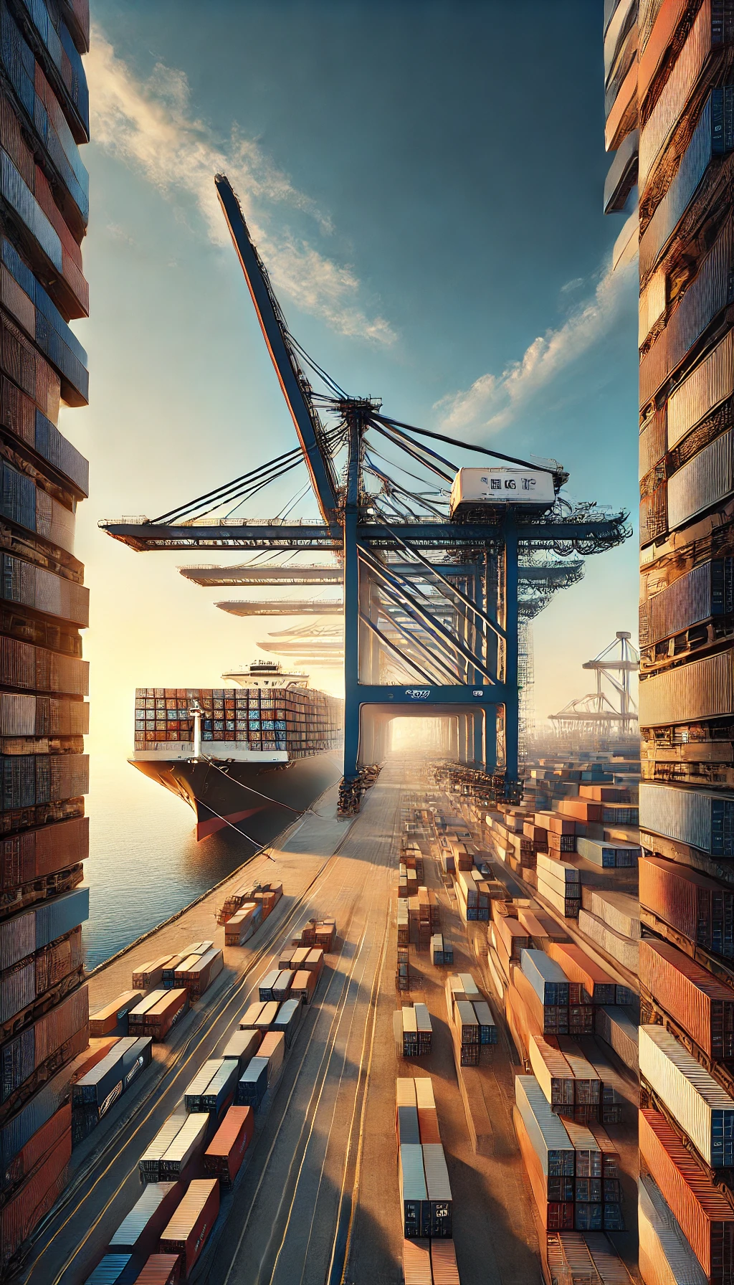
Categoria | Exemplos
Infraestrutura | Canais de Acesso - Drenagem e dragagem para acesso de navios.
 | Bacias de Evolução - Áreas para manobras de navios.
 | Berços de Atracação - Locais para operações de carga e descarga.
 | Cais e Píeres - Estruturas para acesso dos navios às instalações.
 | Estradas e Ferrovias Internas - Conexão terrestre dentro do porto.
 | Redes de Energia e Abastecimento - Linhas de energia e sistemas de água.
 | Sistemas de Drenagem e Controle Ambiental - Esgoto e controle de resíduos.
Superestrutura | Armazéns e Silos - Para armazenamento de cargas gerais ou específicas.
 | Guindastes e Equipamentos de Movimentação - Guindastes, RTGs, MHCs.
 | Esteiras e Correias Transportadoras - Transporte de granéis sólidos.
 | Portêineres - Guindastes especializados para contêineres.
 | Pátios de Contêineres e Veículos - Áreas de armazenagem temporária.
 | Instalações de Abastecimento - Tanques e bombas para combustível.
 | Sistemas de TI e Controle Operacional - Gestão portuária e automação.

Slide 4
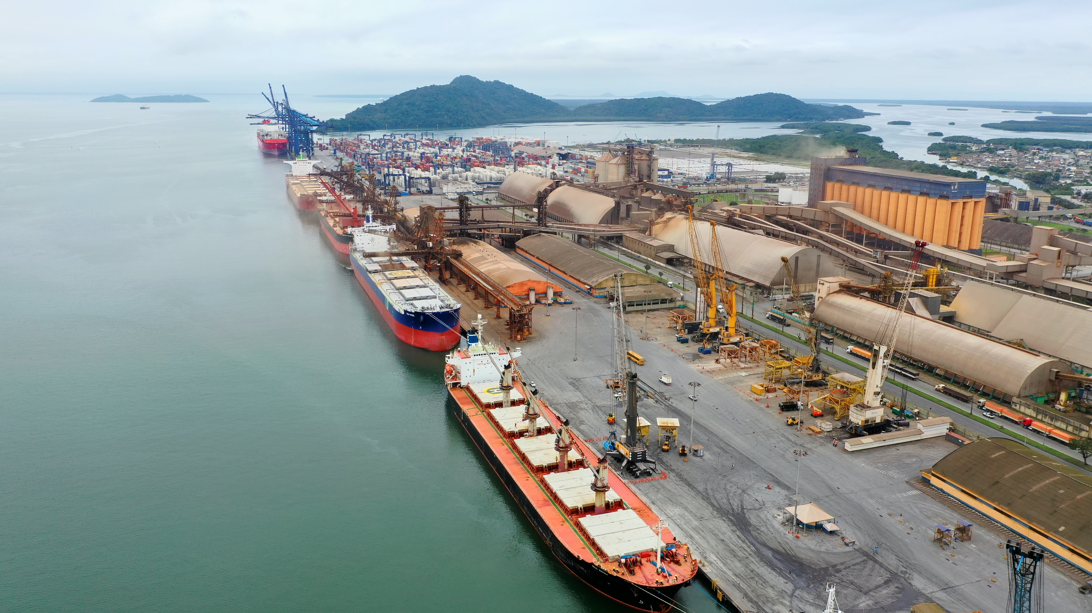
Lei nº 8.630/1993 – Arrendamentos ao Setor Privado
Arrendamentos em Portos Organizados:
Permite a concessão ou arrendamento de áreas portuárias ao setor privado.
Os arrendamentos são realizados por licitação pública.
Competências da União:
Define as diretrizes e regula os contratos de arrendamento.
Estabelece obrigações e prazos para os arrendatários.
Fomento à Modernização:
Visa modernizar a gestão portuária e atrair investimentos privados.
Transferência de operação e manutenção para os arrendatários.
Supervisão e Regulação:
Fiscalização pelas Autoridades Portuárias, posteriormente pela ANTAQ.
Incentivo à Competitividade:
Promove concorrência e eficiência nos serviços portuários.

Slide 5
Lei nº 12.815/2013 – Principais Novidades
Centralização: Poder Executivo Federal responsável pela outorga de arrendamentos.
Licitações Simplificadas: Flexibilidade e análise prévia para atrair investimentos.
Eficiência e Competitividade: Critérios priorizam maior movimentação e uso eficiente.
Arrendamentos e TUPs: Regulamenta arrendamentos e facilita terminais privados.
Papel da ANTAQ: Fiscalização e supervisão reforçadas.
Extensão Contratual: Permite prorrogação de contratos, inclusive antecipadas, em benefício do interesse público.

Slide 6
Capacitação para o desenvolvimento e gerenciamento de projetos, incluindo a elaboração de estudos de viabilidade técnica, econômica e ambiental. Modelagem econômico-financeira
Análise do equilíbrio
O contexto institucional
Programa
Fatores de
desequilíbrio
Trabalho
O modelo do
fluxo de caixa
Metodologia do
cálculo
do equilíbrio
Estudos de caso

Slide 7

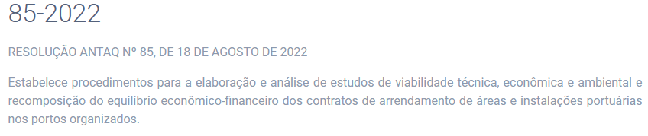
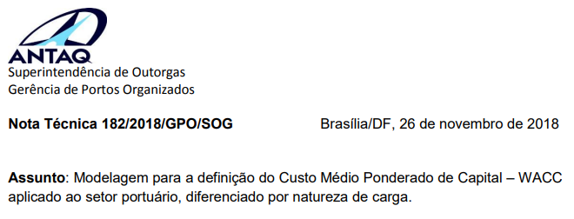
Capacitação para o desenvolvimento e gerenciamento de projetos, incluindo a elaboração de estudos de viabilidade técnica, econômica e ambiental. Modelagem econômico-financeira
Principais
Referências
https://sophia.antaq.gov.br/Terminal/Busca/Download?codigoArquivo=40797&tipoMidia=0
https://juris.antaq.gov.br/index.php/2022/08/22/85-2022/
http://web.antaq.gov.br/Sistemas/WebServiceLeilao/DocumentoUpload/Audiencia%2044/Nota_Tecnica_WACC.pdf

Slide 8

Capacitação para o desenvolvimento e gerenciamento de projetos, incluindo a elaboração de estudos de viabilidade técnica, econômica e ambiental. Modelagem econômico-financeira
O caso do pão francês
Contrato: 001/2002
Objeto: fornecimento de pão francês
Prazo: 5 anos
Valor unitário: R$ 1,00
Reajuste: IGP-M, 1x a.a
Volume mínimo: 1.000 a.a
Tempo: T = 0
Vamos
Esquentar
Fonte: https://www.redeultramercado.com.br/padaria/nossa-padaria/pao-frances-unidade.html

Slide 9

Capacitação para o desenvolvimento e gerenciamento de projetos, incluindo a elaboração de estudos de viabilidade técnica, econômica e ambiental. Modelagem econômico-financeira
O caso do pão francês
Contrato: 001/2002
Objeto: fornecimento de pão francês
Prazo: 5 anos
Valor unitário: R$ 2,00, 100%
Reajuste: IGP-M = 100%
Volume entregue: 2.000
Tempo: T = 1
Vamos
Esquentar
Fonte: https://www.redeultramercado.com.br/padaria/nossa-padaria/pao-frances-unidade.html

Slide 10
Capacitação para o desenvolvimento e gerenciamento de projetos, incluindo a elaboração de estudos de viabilidade técnica, econômica e ambiental. Modelagem econômico-financeira
O caso do pão francês
Contrato: 001/2002
Objeto: fornecimento de pão francês
Prazo: 5 anos
Valor unitário: R$ 3,00, 50%
Reajuste: IGP-M = 50%
Volume entregue: 900
Tempo: T = 2
Vamos
Esquentar
Fonte: https://www.redeultramercado.com.br/padaria/nossa-padaria/pao-frances-unidade.html

Slide 11
Capacitação para o desenvolvimento e gerenciamento de projetos, incluindo a elaboração de estudos de viabilidade técnica, econômica e ambiental. Modelagem econômico-financeira
O caso do pão francês
Contrato: 001/2002
Objeto: fornecimento de pão francês
Prazo: 5 anos
Valor unitário: R$ 4,50, 50%
Reajuste: IGP-M = 100%
Volume entregue: 1.100
Tempo: T = 3
Vamos
Esquentar
Fonte: https://www.redeultramercado.com.br/padaria/nossa-padaria/pao-frances-unidade.html

Slide 12
Capacitação para o desenvolvimento e gerenciamento de projetos, incluindo a elaboração de estudos de viabilidade técnica, econômica e ambiental. Modelagem econômico-financeira
O caso do pão francês
Contrato: 001/2002
Objeto: fornecimento de pão francês
Prazo: 5 anos
Valor unitário: R$ 4,95, 10%
Reajuste: IGP-M = 0%
Volume entregue: 500
Tempo: T = 4
Vamos
Esquentar
Fonte: https://www.redeultramercado.com.br/padaria/nossa-padaria/pao-frances-unidade.html

Slide 13
Capacitação para o desenvolvimento e gerenciamento de projetos, incluindo a elaboração de estudos de viabilidade técnica, econômica e ambiental. Modelagem econômico-financeira
O caso do pão francês
Contrato: 001/2002
Objeto: fornecimento de pão francês
Prazo: 5 anos
Valor unitário: R$ 8,42, 70%
Reajuste: IGP-M = 20%
Volume entregue: 1.500
Tempo: T = 5
Vamos
Esquentar
Fonte: https://www.redeultramercado.com.br/padaria/nossa-padaria/pao-frances-unidade.html

Slide 14
Capacitação para o desenvolvimento e gerenciamento de projetos, incluindo a elaboração de estudos de viabilidade técnica, econômica e ambiental. Modelagem econômico-financeira
O caso do pão francês
Rubrica | T = 0 | T = 1 | T = 2 | T = 3 | T = 4 | T = 5
IGP-M |  | 100% | 50% | 100% | 0% | 20%
Valor devido | 1,00 | 2,00 | 3,00 | 6,00 | 6,00 | 7,20
Valor pago |  | 2,00 | 3,00 | 4,50 | 4,95 | 8,42
Volume mínimo | 1.000 | 1.000 | 1.000 | 1.000 | 1.000 | 1.000
Volume entregue |  | 2.000 | 900 | 1.100 | 500 | 1.500
Receita devida |  | 4.000,00 | 3.000,00 | 6.600,00 | 6.000,00 | 10.800,00
Receita paga |  | 4.000,00 | 2.700,00 | 4.950,00 | 2.475,00 | 12.622,50
Desequilíbrio |  | 0,00 | 300,00 | 1.650,00 | 3.525,00 | -1.822,50
Desequilíbrio acumulado |  |  | 300,00 | 1.950,00 | 5.475,00 | 3.652,50
Vamos
Esquentar
Fonte: https://www.redeultramercado.com.br/padaria/nossa-padaria/pao-frances-unidade.html

Slide 15

Capacitação para o desenvolvimento e gerenciamento de projetos, incluindo a elaboração de estudos de viabilidade técnica, econômica e ambiental. Modelagem econômico-financeira
Pilares
Básicos
Transparência
Segurança jurídica
Solução “tailor made”
Justa remuneração
Data-base
Fonte: https://3dwarehouse.sketchup.com/model/29735c29cd4d6d6d7098fe9e235fa1/Pilar-de-Sustenta%C3%A7%C3%A3o?hl=pt-br

Slide 16
Capacitação para o desenvolvimento e gerenciamento de projetos, incluindo a elaboração de estudos de viabilidade técnica, econômica e ambiental. Modelagem econômico-financeira
O princípio da Segurança Jurídica tem o intuito de trazer estabilidade para as relações jurídicas.
Pilares
Vinculação ao edital
Segurança jurídica
“A segurança jurídica advém da certeza da mudança”
Professor Egon Bockmann, UFPR
Fonte: http://www.conteudojuridico.com.br/consulta/Artigos/22475/principio-da-seguranca-juridica#:~:text=O%20Princ%C3%ADpio%20da%20Seguran%C3%A7a%20Jur%C3%ADdica%20n%C3%A3o%20est%C3%A1%20na%20nossa%20Constitui%C3%A7%C3%A3o,fala%20a%20respeito%20do%20ato

Slide 17
Capacitação para o desenvolvimento e gerenciamento de projetos, incluindo a elaboração de estudos de viabilidade técnica, econômica e ambiental. Modelagem econômico-financeira
Referência dos valores do EVTEA para fins de verificação de preços, custos, despesas, projeção de demanda.
Pilares
Data-base
“tempus regit actum”

Slide 18
Capacitação para o desenvolvimento e gerenciamento de projetos, incluindo a elaboração de estudos de viabilidade técnica, econômica e ambiental. Modelagem econômico-financeira
É o equilíbrio entre os encargos do contrato e a retribuição da administração, devendo ser mantidas suas condições originais.
Pilares
Justa remuneração
Lei 8.987/1995 - Art. 10º. Sempre que forem atendidas as condições do contrato, considera-se mantido seu equilíbrio econômico-financeiro.
Fonte: Lei 8.666/93, art. 65, d) c/c Lei 8.987/95, art. 10º.

Slide 19
Capacitação para o desenvolvimento e gerenciamento de projetos, incluindo a elaboração de estudos de viabilidade técnica, econômica e ambiental. Modelagem econômico-financeira
É necessário fazer incursão no contrato de arrendamento e/ ou edital de licitação, em cada caso, para se aferir o real impacto do evento na matriz financeira pactuada.
Pilares
Solução
“taylor made”
Aquilo que é feito sob medida
Fonte: Nota n. 00149/2020/NCA/PFANTAQ/PGF/AGU, de 12/8/20

Slide 20
Capacitação para o desenvolvimento e gerenciamento de projetos, incluindo a elaboração de estudos de viabilidade técnica, econômica e ambiental. Modelagem econômico-financeira
A transparência visa objetivar e legitimar as ações praticadas pela Administração Pública.
Pilares
Transparência
Diálogo
Fonte: https://ralmeidasgc.jusbrasil.com.br/artigos/113024627/principio-da-transparencia-na-administracao-publica#:~:text=Dessa%20forma%2C%20dar%20transpar%C3%AAncia%20%C3%A9,atos%2C%20salvo%20as%20exce%C3%A7%C3%B5es%20normativas.

Slide 21

Capacitação para o desenvolvimento e gerenciamento de projetos, incluindo a elaboração de estudos de viabilidade técnica, econômica e ambiental. Modelagem econômico-financeira
O caso do pão francês
com queijo
Contrato: 001/2002-TA01
Objeto: fornecimento de queijo
Prazo: 5 anos
Valor unitário: R$ 0,25
Reajuste: IGP-M, 1x a.a
Volume mínimo: = 25 g/ pão
Tempo: T = 0
Mais
Quente
Fonte: https://www.casafiesta.com.br/produto/queijo-mussarela-tirolez-light-pedaco-kg-85456

Slide 22
Capacitação para o desenvolvimento e gerenciamento de projetos, incluindo a elaboração de estudos de viabilidade técnica, econômica e ambiental. Modelagem econômico-financeira
Análise do equilíbrio
Mais
≠
Quente
Reequilíbrio
Fluxo de caixa contratual
≠
Novo equilíbrio
Fluxo de caixa marginal

Slide 23
Capacitação para o desenvolvimento e gerenciamento de projetos, incluindo a elaboração de estudos de viabilidade técnica, econômica e ambiental. Modelagem econômico-financeira
Arrendamento portuário
≠
Momento
Concessão
Reflexão
Preço livre x tarifa regulada
Lei 8.987/95 x Lei 12.815/13
Fonte: http://www.planalto.gov.br/ccivil_03/leis/l8987cons.htm http://www.planalto.gov.br/ccivil_03/_ato2011-2014/2013/lei/l12815.htm

Slide 24
Capacitação para o desenvolvimento e gerenciamento de projetos, incluindo a elaboração de estudos de viabilidade técnica, econômica e ambiental. Modelagem econômico-financeira
NORMAS
GERAIS
Constituição Federal 1988
Artigo 37, inciso XXI: Ressalvados os casos especificados na legislação, as obras, serviços, compras e alienações serão contratados mediante processo de licitação pública que assegure igualdade de condições a todos os concorrentes, com cláusulas que estabeleçam obrigações de pagamento, mantidas as condições efetivas da proposta, nos termos da lei, o qual somente permitirá as exigências de qualificação técnica e econômica indispensáveis à garantia do cumprimento das obrigações
Fonte: http://www.planalto.gov.br/ccivil_03/constituicao/constituicaocompilado.htm

Slide 25
Capacitação para o desenvolvimento e gerenciamento de projetos, incluindo a elaboração de estudos de viabilidade técnica, econômica e ambiental. Modelagem econômico-financeira
NORMAS
GERAIS
Lei nº 8.987/95
Artigo 9º, § 4º: Em havendo alteração unilateral do contrato que afete o seu inicial equilíbrio econômico-financeiro, o poder concedente deverá restabelecê-lo, concomitantemente à alteração
Artigo 10: Sempre que forem atendidas as condições do contrato, considera-se mantido seu equilíbrio econômico-financeiro
Fonte: http://www.planalto.gov.br/ccivil_03/leis/l8987cons.htm

Slide 26
Capacitação para o desenvolvimento e gerenciamento de projetos, incluindo a elaboração de estudos de viabilidade técnica, econômica e ambiental. Modelagem econômico-financeira
Marco
Legal
Lei nº 12.815/13
Artigo 5º, Caput: São essenciais aos contratos de concessão e arrendamento as cláusulas relativas:
(...)
V - ao valor do contrato, às tarifas praticadas e aos critérios e procedimentos de revisão e reajuste;
V - aos investimentos de responsabilidade do contratado;
(...)
VII - às responsabilidades das partes;
VIII - à reversão de bens;
IX - aos direitos, garantias e obrigações do contratante e do contratado, inclusive os relacionados a necessidades futuras de suplementação, alteração e expansão da atividade e consequente modernização, aperfeiçoamento e ampliação das instalações;
(...)
Artigo 5º, § 2º: Findo o prazo dos contratos, os bens vinculados à concessão ou ao arrendamento reverterão ao patrimônio da União, na forma prevista no contrato
Fonte: http://www.planalto.gov.br/ccivil_03/_ato2011-2014/2013/lei/l12815.htm

Slide 27
Capacitação para o desenvolvimento e gerenciamento de projetos, incluindo a elaboração de estudos de viabilidade técnica, econômica e ambiental. Modelagem econômico-financeira
Regulamento
8.033
Decreto nº 8.033/13 (com redação dada pelo Decreto nº 9.048/17)
Artigo 19, caput: Os contratos de concessão e de arrendamento terão prazo determinado de até trinta e cinco anos, prorrogável por sucessivas vezes, a critério do poder concedente, até o limite máximo de setenta anos, incluídos o prazo de vigência original e todas as prorrogações
Artigo 19, § 2º: Os prazos de que trata o caput serão fixados de modo a permitir a amortização e a remuneração adequada dos investimentos previstos no contrato, quando houver, conforme indicado no estudo de viabilidade a que se refere o art. 6º
Artigo 6º: A realização dos estudos prévios de viabilidade técnica, econômica e ambiental do objeto do arrendamento ou da concessão observará as diretrizes do planejamento do setor portuário, de forma a considerar o uso racional da infraestrutura de acesso aquaviário e terrestre e as características de cada empreendimento
Fonte: http://www.planalto.gov.br/ccivil_03/_ato2011-2014/2013/decreto/d8033.htm

Slide 28
Capacitação para o desenvolvimento e gerenciamento de projetos, incluindo a elaboração de estudos de viabilidade técnica, econômica e ambiental. Modelagem econômico-financeira
Riscos
Alocados
Teoria das áleas
- Ordinária
- Extraordinária
Matriz
de riscos
Fato do príncipe
Fato da administração

Slide 29
Capacitação para o desenvolvimento e gerenciamento de projetos, incluindo a elaboração de estudos de viabilidade técnica, econômica e ambiental. Modelagem econômico-financeira
ÁLEAS
TEORIA
Álea
EXTRAordinária
Álea
ordinária

Slide 30
Capacitação para o desenvolvimento e gerenciamento de projetos, incluindo a elaboração de estudos de viabilidade técnica, econômica e ambiental. Modelagem econômico-financeira
MATRIZ
RISCO
Risco do
Poder Concedente
Risco do
particular
Risco extraordinário

Slide 31

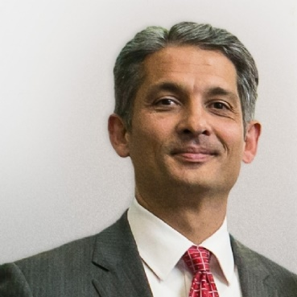
Capacitação para o desenvolvimento e gerenciamento de projetos, incluindo a elaboração de estudos de viabilidade técnica, econômica e ambiental. Modelagem econômico-financeira
RISCOS
ALOCADOS
Do que eu falo quando falo de corrida
Haruki Murakami
Do que eu falo quando falo de equilíbrio econômico-financeiro
Egon Bockmann Moreira
Fonte: http://www.direitodoestado.com.br/colunistas/egon-bockmann-moreira/crescimento-economico-discricionariedade-e-o-principio-da-deferencia e https://www.gratispng.com/png-hof7kf

Slide 32

Capacitação para o desenvolvimento e gerenciamento de projetos, incluindo a elaboração de estudos de viabilidade técnica, econômica e ambiental. Modelagem econômico-financeira
RISCOS
ALOCADOS
x
x
Fluxo de caixa
Retorno financeiro
Riscos alocados

Slide 33
Capacitação para o desenvolvimento e gerenciamento de projetos, incluindo a elaboração de estudos de viabilidade técnica, econômica e ambiental. Modelagem econômico-financeira
O caso do IPTU
Momento
Contrato xx/01
Todas e quaisquer obrigações fiscais, seja no âmbito federal, estadual ou municipal, que incidam ou venham a incidir sobre este Contrato, constituem ônus exclusivo da arrendatária
Reflexão
Contrato xx/02
Correrão por conta da ARRENDATÁRIA, os impostos, inclusive IPTU e taxas incidentes sobre o imóvel arrendado
Contrato xx/03
Correrão por conta da ARRENDATÁRIA, os impostos, inclusive IPTU e taxas incidentes sobre o imóvel arrendado, devendo ser ressarcidos pela administração do Porto.

Slide 34
Capacitação para o desenvolvimento e gerenciamento de projetos, incluindo a elaboração de estudos de viabilidade técnica, econômica e ambiental. Modelagem econômico-financeira
Vendaval
Contrato xx/05
DAS OBRIGAÇÕES DA ARRENDATÁRIA
e) assumir a responsabilidade da administração da área arrendada, sendo seu o ônus pelo custeio de todos os recursos materiais e humanos empregados em sua atividade, inclusive os relativos a limpeza, conservação, e de seguro dos bens móveis, imóveis e das cargas operadas e/ou armazenadas na área arrendada;
A AP não assume nem assumira qualquer responsabilidade sobre as construções, instalações e mercadorias da ARRENDATÁRIA, dentro dos limites da área arrendada, cabendo a ARRENDATÁARIA a integral responsabilidade pela segurança das instalações, obrigando-se a realizar o seguro respectivo por sua conta, e, ainda, respondendo pelos danos ou avarias que venham a ocorrer, cujas causas venham a ser atribuídas à ARRENDATARIA.
Momento
Reflexão

Slide 35
Capacitação para o desenvolvimento e gerenciamento de projetos, incluindo a elaboração de estudos de viabilidade técnica, econômica e ambiental. Modelagem econômico-financeira
Alocação eficiente de riscos
Alocação ex ante
Questões
A teoria das áleas não é suficiente
Relevantes
A má elaboração da matriz gera riscos
É preciso evitar os “oportunistas” e interferência do judiciário

Slide 36
Capacitação para o desenvolvimento e gerenciamento de projetos, incluindo a elaboração de estudos de viabilidade técnica, econômica e ambiental. Modelagem econômico-financeira
Riscos
Exemplos
Do arrendatário
Demanda
Inadimplência
Custos e despesas
Tecnologia empregada
Riscos de projeto, engenharia e construção
Mudanças no custo de capital
Inflação
Variação das taxas de câmbio
Modificações tributárias
Obtenção de licenças, permissões e autorizações
Atraso no cumprimento dos cronogramas previstos
Danos causados aos Bens do Arrendamento
Greves (não superiores a certo período)
Caso fortuito e força maior que sejam “seguráveis”
Danos ambientais
Do Poder Concedente
Descumprimento de obrigações contratuais atribuídas ao Poder Concedente
Custos diretos e indiretos decorrentes da recuperação, remediação, monitoramento e gerenciamento do Passivo Ambiental existente dentro da área do Arrendamento
Atraso na disponibilização da área do arrendamento

Slide 37
Capacitação para o desenvolvimento e gerenciamento de projetos, incluindo a elaboração de estudos de viabilidade técnica, econômica e ambiental. Modelagem econômico-financeira
Novos
Contratos
13.5 A Arrendatária não fará jus à recomposição do equilíbrio econômico-financeiro caso quaisquer dos riscos por ela assumidos no Contrato venham a se materializar.
...
14.1 Sempre que atendidas as condições do Contrato e mantida a alocação de riscos nele estabelecida, considera-se mantido seu equilíbrio econômico-financeiro.
14.1.1 A Arrendatária poderá solicitar a recomposição do equilíbrio econômico-financeiro nos casos em que, após a celebração deste Contrato, vier a se materializar quaisquer dos riscos expressamente assumidos pelo Poder Concedente nos termos deste Contrato, com reflexos econômico-financeiros negativos para a Arrendatária.
14.1.2 O Poder Concedente instaurará, de ofício, o procedimento de recomposição do equilíbrio econômico-financeiro do Contrato nos casos em que, após a celebração deste Contrato, vier a se materializar quaisquer dos riscos expressamente assumidos pelo Poder Concedente, nos termos deste Contrato, com reflexos econômico-financeiros positivos para a Arrendatária.

Slide 38
Capacitação para o desenvolvimento e gerenciamento de projetos, incluindo a elaboração de estudos de viabilidade técnica, econômica e ambiental. Modelagem econômico-financeira
Questões
Relevantes
É recomendado que o procedimento de recomposição do equilíbrio econômico-financeiro seja realizado tempestivamente, assegurando que eventuais efeitos positivos ou negativos sejam diluídos ao longo de sua vigência
Para novos investimentos e prorrogações, os novos parâmetros são estabelecidos antes mesmo do termo aditivo a ser celebrado, visando previsibilidade e segurança
Mesmo para outros eventos de desequilíbrio, que não possam ser previstos ou quantificados antes de sua ocorrência, é importante que haja atuação tempestiva da Antaq e Poder Concedente

Slide 39
Capacitação para o desenvolvimento e gerenciamento de projetos, incluindo a elaboração de estudos de viabilidade técnica, econômica e ambiental. Modelagem econômico-financeira
Direitos e obrigações constituem um mapa da alocação prevista no início da relação contratual:
Critérios para pagamentos (parcela fixa, arrendamento fixo e variável, movimentação mínima, sítio padrão)
Capacidade e desempenho
Investimentos (mínimos, taxativos)
Indenizações
Parâmetros de reajuste e revisão
Previsão de prorrogação
Parâmetros
Relevantes

Slide 40
Capacitação para o desenvolvimento e gerenciamento de projetos, incluindo a elaboração de estudos de viabilidade técnica, econômica e ambiental. Modelagem econômico-financeira
A projeção de contratos de longo prazo
Os contratos SEMPRE serão incompletos
A previsibilidade nunca é absoluta
(imprevisão na previsão)
Momento
Reflexão
Devem as partes suportar integralmente os riscos assumidos quando eles se tornam extremamente custosos em razão de abruptas mudanças de cenário?

Slide 41
Capacitação para o desenvolvimento e gerenciamento de projetos, incluindo a elaboração de estudos de viabilidade técnica, econômica e ambiental. Modelagem econômico-financeira
Pré
3.220/14
Resolução nº 1.568-ANTAQ, de 11/12/2009
Art. 3º Determinar que a CODESP faça a repactuação do contrato em exame, de modo a assegurar a preservação do seu equilíbrio econômico-financeiro, promovendo, inclusive, eventuais alterações nos respectivos valores de outorga, decorrentes das novas projeções de receitas, investimentos e respectivos custos operacionais, a partir da incorporação da área em discussão, submetendo-os à aprovação desta Agência
Resolução nº 2.097-ANTAQ, de 08/06/2011
Art. 3º Determinar à CODESP para que proceda o reequilíbrio econômico-financeiro do referido contrato PRES/031.98, computando os resultados efetivamente obtidos até o presente e as novas projeções de receitas, investimentos, custos e despesas até o final do referido instrumento
Resolução nº 2.698-ANTAQ, de 22/11/2012
Art. 2º Reconhecer que o 3º Termo Aditivo ao contrato C-DEPJUR nº 54/97 promoveu o reequilíbrio econômico-financeiro contratual com o uso de parâmetros satisfatórios aplicados à espécie, a época do ajuste
Resolução nº 2.075-ANTAQ, de 18/05/2011
Art. 2º Determinar que a CODESP promova o reequilíbrio econômico-financeiro do contrato PRES 26/96 no prazo de 180 (cento e oitenta) dias – ou comprove que já o fez – tendo por base a exploração conjunta das áreas arrendadas, encaminhando à ANTAQ cópia do correspondente termo aditivo

Slide 42
Capacitação para o desenvolvimento e gerenciamento de projetos, incluindo a elaboração de estudos de viabilidade técnica, econômica e ambiental. Modelagem econômico-financeira
Pré
3.220/14
Resolução nº 2.852-ANTAQ, de 04/04/2013
Art. 3º Para que a Superintendência de Portos - SPO desta Agência articule com as partes envolvidas (SEP, APPA e TCP) a promoção do reequilíbrio econômico-financeiro do contrato, tão logo o correspondente diploma normativo seja publicado por esta Agência, adequando também o parâmetro de Movimentação Mínima Contratual - MMC, ajustando-o aos ganhos de performance a serem auferidos pelo arrendatário com o incremento da área

Slide 43
Capacitação para o desenvolvimento e gerenciamento de projetos, incluindo a elaboração de estudos de viabilidade técnica, econômica e ambiental. Modelagem econômico-financeira
Análise do equilíbrio
≠
Requentando
Conhecimento
Reequilíbrio
Fluxo de caixa contratual
≠
Novo equilíbrio
Fluxo de caixa marginal

Slide 44
Capacitação para o desenvolvimento e gerenciamento de projetos, incluindo a elaboração de estudos de viabilidade técnica, econômica e ambiental. Modelagem econômico-financeira
Momento pré 3.220/14
Indo mais
≠
A fundo
Momento pós 3.220/14
Fonte: https://www.abtp.org.br/upfiles/legislacao/Resolucao-Antaq-3220-de-2014.pdf

Slide 45
Capacitação para o desenvolvimento e gerenciamento de projetos, incluindo a elaboração de estudos de viabilidade técnica, econômica e ambiental. Modelagem econômico-financeira
Res.
3.220/14
Instituição do modelo de fluxo de caixa descontado para processo de reequilíbrio
O processo de recomposição do equilíbrio econômico-financeiro deverá:
neutralizar os impactos negativos ou positivos gerados especificamente pelo evento que ensejou a recomposição ou tornar nulo o Valor Presente Líquido – VPL do fluxo de caixa marginal projetado;
considerar os dispêndios e receitas marginais; e
aplicar a taxa de desconto definida pela Antaq – se outra não houver sido definida no contrato de arrendamento
Fonte: https://www.abtp.org.br/upfiles/legislacao/Resolucao-Antaq-3220-de-2014.pdf

Slide 46
Capacitação para o desenvolvimento e gerenciamento de projetos, incluindo a elaboração de estudos de viabilidade técnica, econômica e ambiental. Modelagem econômico-financeira
Portaria
530
Art. 6º São consideradas alterações contratuais passíveis de serem incorporadas aos contratos de arrendamento portuário, entre outras:
I - obrigação de realização de novos investimentos;
II - alteração do tipo de carga movimentada;
III - expansão ou redução da área arrendada;
IV - substituição da área arrendada;
V - unificação de contratos;
VI - revisão do cronograma de investimentos; e
VII - prorrogação do prazo de vigência.
Fatos
Geradores
Fonte: https://www.in.gov.br/en/web/dou/-/portaria-n-530-de-13-de-agosto-de-2019-210511731

Slide 47
Capacitação para o desenvolvimento e gerenciamento de projetos, incluindo a elaboração de estudos de viabilidade técnica, econômica e ambiental. Modelagem econômico-financeira
É o fluxo de caixa projetado em razão do evento que ensejou a recomposição do equilíbrio econômico-financeiro do contrato do arrendamento, considerando os fluxos dos dispêndios e receitas marginais, conforme modelo:
FCMarginal
3.220/14
Lucro Operacional (EBIT)
+ | Depreciações e Amortizações
- | Impostos (IR e CSLL)
+/- | Variações de Capital de Giro
- | Investimentos no empreendimento
(Nota Técnica nº 7/2014/GRP/SPO/ANTAQ/SEP)
Fonte: https://www.abtp.org.br/upfiles/legislacao/Resolucao-Antaq-3220-de-2014.pdf

Slide 48

Capacitação para o desenvolvimento e gerenciamento de projetos, incluindo a elaboração de estudos de viabilidade técnica, econômica e ambiental. Modelagem econômico-financeira
Pausa
Parênteses
Fonte: https://acesuzano.com.br/ace-suzano-e-sebrae-aqui-abrem-inscricoes-para-oficina-ganhe-mercado/boneco-confuso/

Slide 49
Capacitação para o desenvolvimento e gerenciamento de projetos, incluindo a elaboração de estudos de viabilidade técnica, econômica e ambiental. Modelagem econômico-financeira
Valuation
É um termo em inglês que significa “Avaliação de empresas”, “Valoração de Empresas” ou “Arbitragem de Valor”. Se destina a avaliar o valor de determinado ativo e pode ser aplicada para determinar o valor de um imóvel, ação, ou de uma dívida, como uma debênture; e, ainda, o valor global de uma empresa.
Nivelando
Conhecimento
Fonte: https://fia.com.br/blog/valuation/

Slide 50
Capacitação para o desenvolvimento e gerenciamento de projetos, incluindo a elaboração de estudos de viabilidade técnica, econômica e ambiental. Modelagem econômico-financeira
Valuation
Determinar o valor do empreendimento;
Valorar a disponibilidade da área;
Limitar os ganhos do arrendatário;
Determinar valor do arrendamento.
Nivelando
Conhecimento

Slide 51
Capacitação para o desenvolvimento e gerenciamento de projetos, incluindo a elaboração de estudos de viabilidade técnica, econômica e ambiental. Modelagem econômico-financeira
“Futurologia”
Nivelando
Conhecimento

Slide 52
Capacitação para o desenvolvimento e gerenciamento de projetos, incluindo a elaboração de estudos de viabilidade técnica, econômica e ambiental. Modelagem econômico-financeira
“Futurologia” a valor presente
Nivelando
Conhecimento

Slide 53
Capacitação para o desenvolvimento e gerenciamento de projetos, incluindo a elaboração de estudos de viabilidade técnica, econômica e ambiental. Modelagem econômico-financeira
Princípios de contabilidade
(BP/DRE/caixa x competência)
Nivelando
Matemática financeira
(valor do $ no tempo)
Conhecimento
Data-base x data focal
Análise de investimentos
(TMA/TIR/VPL/WACC/
ROA/ROE, payback)
Payback)

Slide 54
Capacitação para o desenvolvimento e gerenciamento de projetos, incluindo a elaboração de estudos de viabilidade técnica, econômica e ambiental. Modelagem econômico-financeira
Princípios de contabilidade
(Lei 6.404/76)
Nivelando
Art. 176. Ao fim de cada exercício social, a diretoria fará elaborar, com base na escrituração mercantil da companhia, as seguintes demonstrações financeiras, que deverão exprimir com clareza a situação do patrimônio da companhia e as mutações ocorridas no exercício:
I - balanço patrimonial;
II - demonstração dos lucros ou prejuízos acumulados;
III - demonstração do resultado do exercício; e
IV - demonstração das origens e aplicações de recursos.
IV – demonstração dos fluxos de caixa; e
V – se companhia aberta, demonstração do valor adicionado.
Conhecimento
Fonte: http://www.planalto.gov.br/ccivil_03/leis/l6404consol.htm

Slide 55
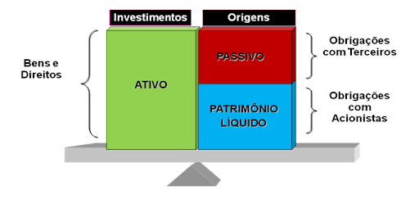
Capacitação para o desenvolvimento e gerenciamento de projetos, incluindo a elaboração de estudos de viabilidade técnica, econômica e ambiental. Modelagem econômico-financeira
Princípios de contabilidade
(Balanço patrimonial)
Nivelando
Conhecimento
Fonte: http://www.gecompany.com.br/educacional/o-balanco-patrimonial-e-sua-utilidade/

Slide 56
Capacitação para o desenvolvimento e gerenciamento de projetos, incluindo a elaboração de estudos de viabilidade técnica, econômica e ambiental. Modelagem econômico-financeira
Princípios de contabilidade
(Balanço patrimonial, CPC 00)
Nivelando
Ativo é um recurso econômico presente controlado pela entidade como resultado de eventos passados;
Passivo é uma obrigação presente da entidade de transferir um recurso econômico como resultado de eventos passados;
Patrimônio líquido é a participação residual nos ativos da entidade após a dedução de todos os seus passivos.
Conhecimento
Fonte: http://www.cpc.org.br/CPC/Documentos-Emitidos/Pronunciamentos/Pronunciamento?Id=80

Slide 57
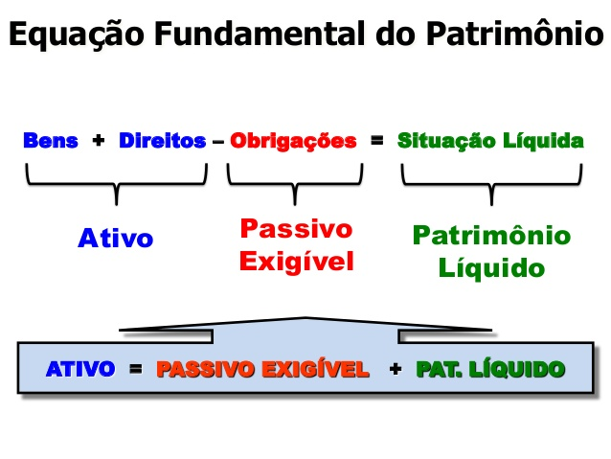
Capacitação para o desenvolvimento e gerenciamento de projetos, incluindo a elaboração de estudos de viabilidade técnica, econômica e ambiental. Modelagem econômico-financeira
Princípios de contabilidade
(Balanço patrimonial)
Nivelando
Conhecimento
Fonte: https://pt.slideshare.net/325900/modulo-1-contabilidade-gerencial

Slide 58
Capacitação para o desenvolvimento e gerenciamento de projetos, incluindo a elaboração de estudos de viabilidade técnica, econômica e ambiental. Modelagem econômico-financeira
Princípios de contabilidade
(Balanço patrimonial)
Nivelando
Conhecimento
Circulante
(caixa)
Não circulante
(imobilizado)
Circulante (curto prazo)
Não circulante
(longo prazo)
Fonte: http://www.portaldecontabilidade.com.br/tematicas/ e http://www.gecompany.com.br/educacional/o-balanco-patrimonial-e-sua-utilidade

Slide 59
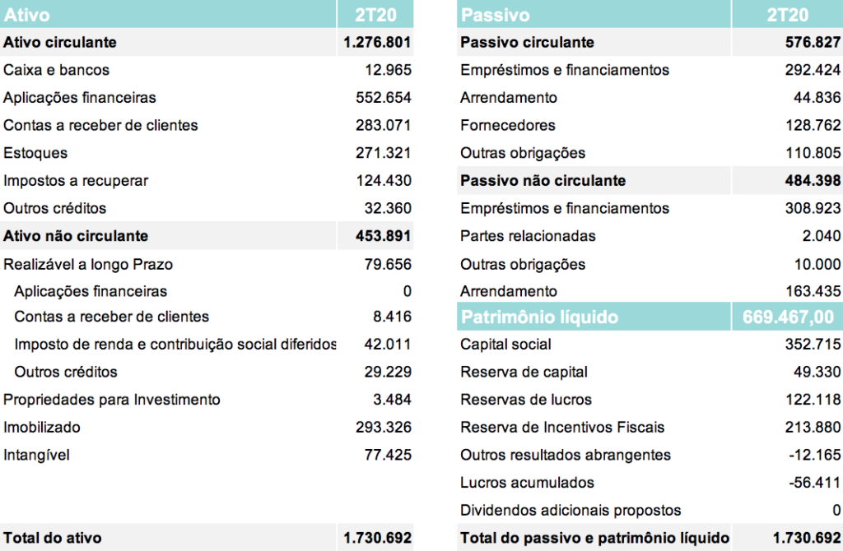
Capacitação para o desenvolvimento e gerenciamento de projetos, incluindo a elaboração de estudos de viabilidade técnica, econômica e ambiental. Modelagem econômico-financeira
EXEMPLO
BP
Fonte http://clubedefinancas.com.br/materias/balanco-patrimonial/

Slide 60
Capacitação para o desenvolvimento e gerenciamento de projetos, incluindo a elaboração de estudos de viabilidade técnica, econômica e ambiental. Modelagem econômico-financeira
Princípios de contabilidade
(caixa x competência)
Nivelando
No regime de caixa o registro do evento se dá no momento em que ocorre a transação financeira, ou seja, é considerada a data de pagamento ou recebimento como se fosse uma conta bancária;
No regime de competência, as receitas e despesas são contabilizadas assim que ocorrem, considerando a data do fato gerador, independentemente se haverá pagamentos ou recebimentos.
Conhecimento
Fonte: https://www.blbbrasil.com.br/blog/regime-de-caixa-e-regime-de-competencia/

Slide 61
Capacitação para o desenvolvimento e gerenciamento de projetos, incluindo a elaboração de estudos de viabilidade técnica, econômica e ambiental. Modelagem econômico-financeira
Princípios de contabilidade
(DRE – Demonstração do resultado)
Nivelando
Demonstração do Resultado do Exercício, também conhecida como DRE, tem por objetivo detalhar a formação do resultado líquido de um exercício pela confrontação das receitas e despesas de, apuradas segundo o princípio contábil do regime de competência.
Conhecimento
receitas – despesas = lucro
Fonte: https://www.sebrae.com.br/sites/PortalSebrae/ufs/ap/artigos/como-fazer-um-demonstrativo-de-resultados,48f3ace85e4ef510VgnVCM1000004c00210aRCRD

Slide 62
Capacitação para o desenvolvimento e gerenciamento de projetos, incluindo a elaboração de estudos de viabilidade técnica, econômica e ambiental. Modelagem econômico-financeira
RECEITA OPERACIONAL BRUTA
Vendas de mercadorias
Vendas de produtos
Prestação de serviços
(-) DEDUÇÕES DA RECEITA BRUTA
Devoluções
Abatimentos
Impostos sobre vendas
(=) RECEITA OPERACIONAL LÍQUIDA
(-) DESPESAS OPERACIONAIS
Despesas com vendas
Despesas administrativas
(-) DESPESAS FINANCEIRAS
Despesas financeiras
(-) Receitas financeiras
OUTRAS DESPESAS/ RECEITAS
Vendas de itens do ativo imobilizado
(-) Custo de itens do ativo imobilizado
(=) LAJIDA
(-) IR/CSLL
(+) Depreciações/ amortizações
(-) Investimentos
(=) LUCRO ANTES DAS PARTICIPAÇÕES
(-) Debêntures, participações
(=) RESULTADO LÍQUIDO DO EXERCÍCIO
RECEITA OPERACIONAL BRUTA
Prestação de serviços
(-) DEDUÇÕES DA RECEITA BRUTA
Impostos sobre vendas
(=) RECEITA OPERACIONAL LÍQUIDA
(-) DESPESAS OPERACIONAIS
Despesas com vendas
Despesas administrativas
OUTRAS DESPESAS/ RECEITAS
Vendas de itens do ativo imobilizado
(-) Custo de itens do ativo imobilizado
(=) LAJIDA
(-) IR/CSLL
(+) Depreciações/ amortizações
(+-) Variações do capital de giro
(-) Investimentos
(=) RESULTADO LÍQUIDO DO EXERCÍCIO
C
P
C
2
6
NT07
Nivelando
Conhecimento
Fonte http://www.cpc.org.br/CPC/Documentos-Emitidos/Pronunciamentos/Pronunciamento?Id=57 e http://web.antaq.gov.br/portalv3/pdf/NotasTecnicas/NotaTecnica072014.pdf

Slide 63
Capacitação para o desenvolvimento e gerenciamento de projetos, incluindo a elaboração de estudos de viabilidade técnica, econômica e ambiental. Modelagem econômico-financeira
Exemplo
DRE
Fonte Processo Antaq 50300.000414/2016-06

Slide 64
Capacitação para o desenvolvimento e gerenciamento de projetos, incluindo a elaboração de estudos de viabilidade técnica, econômica e ambiental. Modelagem econômico-financeira
Matemática financeira
(valor do $ no tempo)
Nivelando
O valor do dinheiro no tempo é um conceito financeiro básico que sustenta que o dinheiro no presente vale mais do que a mesma soma de dinheiro a ser recebida no futuro.
Conhecimento
Fonte: https://blog.keruak.com.br/valor-do-dinheiro-no-tempo/#:~:text=4%20min%20read-,O%20valor%20do%20dinheiro%20no%20tempo%20%C3%A9%20um%20conceito%20financeiro,maior%20de%20dinheiro%20no%20futuro.

Slide 65
Capacitação para o desenvolvimento e gerenciamento de projetos, incluindo a elaboração de estudos de viabilidade técnica, econômica e ambiental. Modelagem econômico-financeira
$
NO TEMPO
1000
R$
909
826
751
Nivelando
683
621
Conhecimento
Ano
0

Slide 66
Capacitação para o desenvolvimento e gerenciamento de projetos, incluindo a elaboração de estudos de viabilidade técnica, econômica e ambiental. Modelagem econômico-financeira
$
NO TEMPO
R$
Nivelando
Conhecimento
1000 1100 1210 1331 1464 1611
Ano
0

Slide 67

Capacitação para o desenvolvimento e gerenciamento de projetos, incluindo a elaboração de estudos de viabilidade técnica, econômica e ambiental. Modelagem econômico-financeira
$
NO TEMPO
À vista | Parcelas | Valor | Total
50.000 | 0 | 0,00 | 50.000
20.000 | 5 | 7.914 | 59.569
10.000 | 10 | 6.514 | 75.098
0,00 | 50 | 5.043 | 252.147
Nivelando
Conhecimento
Fonte: https://www.minimundi.com.br/miniatura-carro-batmovel-c-figura-batman-arkham-knight-dc-metals-die-cast-1-24-jada-toys-98037

Slide 68
Capacitação para o desenvolvimento e gerenciamento de projetos, incluindo a elaboração de estudos de viabilidade técnica, econômica e ambiental. Modelagem econômico-financeira
$
NO TEMPO
R$
Nivelando
Conhecimento
20 7,9 7,9 7,9 7,9 7,9
Ano
0
Fonte: https://www.minimundi.com.br/miniatura-carro-batmovel-c-figura-batman-arkham-knight-dc-metals-die-cast-1-24-jada-toys-98037

Slide 69
Capacitação para o desenvolvimento e gerenciamento de projetos, incluindo a elaboração de estudos de viabilidade técnica, econômica e ambiental. Modelagem econômico-financeira
$
NO TEMPO
R$
Nivelando
Conhecimento
20 7,2 6,5 5,9 5,4 4,9
Ano
0
Fonte: https://www.minimundi.com.br/miniatura-carro-batmovel-c-figura-batman-arkham-knight-dc-metals-die-cast-1-24-jada-toys-98037

Slide 70
Capacitação para o desenvolvimento e gerenciamento de projetos, incluindo a elaboração de estudos de viabilidade técnica, econômica e ambiental. Modelagem econômico-financeira
$
NO TEMPO
VF = VP . (1 + i)^{n}
Nivelando
VF = 50.(1 + 10%)²
Conhecimento
VF = 50.(1,1)²
VF = 50.1,21
VF = 60,5

Slide 71
PV = FV / (1 + i)^{n}
Capacitação para o desenvolvimento e gerenciamento de projetos, incluindo a elaboração de estudos de viabilidade técnica, econômica e ambiental. Modelagem econômico-financeira
$
NO TEMPO
VP = VF / (1 + i)^{n}
Nivelando
VP = 60,5/(1 + 10%)²
Conhecimento
VP = 60,5/(1,1)²
VP = 60,5/1,21
VP = 50

Slide 72
Capacitação para o desenvolvimento e gerenciamento de projetos, incluindo a elaboração de estudos de viabilidade técnica, econômica e ambiental. Modelagem econômico-financeira
$
NO TEMPO
R$
Nivelando
50 55 60,5 66,5 73,2 80,5
Conhecimento
Ano
0

Slide 73

Capacitação para o desenvolvimento e gerenciamento de projetos, incluindo a elaboração de estudos de viabilidade técnica, econômica e ambiental. Modelagem econômico-financeira
$
NO TEMPO
R$
$$\sqrt[n]{\frac{VF}{VP}} −1$$
Nivelando
50 55 60,5
Conhecimento
Ano
0

Slide 74
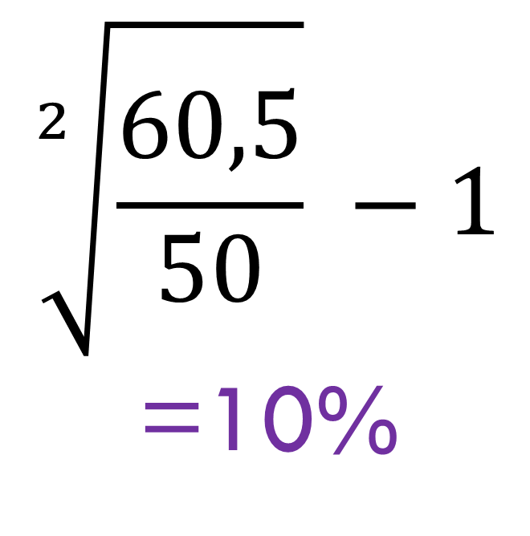

Capacitação para o desenvolvimento e gerenciamento de projetos, incluindo a elaboração de estudos de viabilidade técnica, econômica e ambiental. Modelagem econômico-financeira
$
NO TEMPO
$$\sqrt[2]{\frac{60,5}{50}} −1$$
=10%
$$\sqrt[n]{\frac{VF}{VP}} −1$$
Nivelando
Conhecimento

Slide 75

Capacitação para o desenvolvimento e gerenciamento de projetos, incluindo a elaboração de estudos de viabilidade técnica, econômica e ambiental. Modelagem econômico-financeira
Data-base x data focal
Data-base
Referência dos valores do EVTEA para fins de atualização monetária, realizada por meio da aplicação do índice de reajuste especificado no contrato (IGP-M ou IPCA, por exemplo)
Nivelando
Conhecimento
O Motorola PT-550 era vendido a cerca de US$ 3 mil na década de 1990
Fonte: https://www.techtudo.com.br/listas/noticia/2015/10/dez-celulares-que-eram-top-quando-voce-era-crianca.html

Slide 76

Capacitação para o desenvolvimento e gerenciamento de projetos, incluindo a elaboração de estudos de viabilidade técnica, econômica e ambiental. Modelagem econômico-financeira
DATA
FOCAL
Referência escolhida conforme os propósitos da análise (ocorrência do evento, fim do período contratual), observando a equivalência dos valores com a utilização da taxa de desconto do fluxo (WACC, por exemplo)
Data-focal
R$
50 55 60,5
Ano
0
Fonte: https://www.dubaimagazine.com.br/papelaria/lupa-de-mao-50mm-com-cabo-glass-lente-zoom-aumento

Slide 77
Capacitação para o desenvolvimento e gerenciamento de projetos, incluindo a elaboração de estudos de viabilidade técnica, econômica e ambiental. Modelagem econômico-financeira
BASE X
FOCAL
R$
((IGP-M+1)*(WACC+1))-1
50 57,8 67,3 77 86,4 97,9
IGP-M | WACC | Taxa combinada
5% | 10% | 15,5%
6% | 10% | 16,6%
4% | 10% | 14,4%
2% | 10% | 12,2%
3% | 10% | 13,3%
Ano
0

Slide 78
Capacitação para o desenvolvimento e gerenciamento de projetos, incluindo a elaboração de estudos de viabilidade técnica, econômica e ambiental. Modelagem econômico-financeira
Análise de investimentos
(TMA)
Nivelando
Taxa mínima de atratividade (TMA) é o percentual mínimo que um investidor está disposto a ganhar a partir de uma aplicação financeira.
Conhecimento
Fonte: https://www.capitalresearch.com.br/blog/investimentos/taxa-minima-de-atratividade-o-que-e-e-como-calcular-nos-investimentos/

Slide 79
Capacitação para o desenvolvimento e gerenciamento de projetos, incluindo a elaboração de estudos de viabilidade técnica, econômica e ambiental. Modelagem econômico-financeira
Análise de investimentos
(TIR)
Nivelando
A TIR é uma métrica usada para avaliar qual o percentual de retorno de um projeto. Ao se comparar à Taxa Mínima de Atratividade, subsidia-se decisão sobre viabilidade.
Conhecimento
Fonte: https://www.voitto.com.br/blog/artigo/taxa-interna-de-retorno

Slide 80
Capacitação para o desenvolvimento e gerenciamento de projetos, incluindo a elaboração de estudos de viabilidade técnica, econômica e ambiental. Modelagem econômico-financeira
Análise de investimentos
(TIR)
Nivelando
Se a TIR de um projeto exceder a TMA, significa que o mesmo é viável;
Se a TIR de um projeto ficar abaixo da TMA, o mesmo deve ser rejeitado;
Se a TIR de um projeto for igual à TMA, a decisão de seguir com o projeto fica por conta dos gestores/investidores.
Conhecimento
Fonte: https://www.voitto.com.br/blog/artigo/taxa-interna-de-retorno

Slide 81

Capacitação para o desenvolvimento e gerenciamento de projetos, incluindo a elaboração de estudos de viabilidade técnica, econômica e ambiental. Modelagem econômico-financeira
TIR
FÓRMULA
VP = capital +
$$\sum_{t=1}^{N}{\frac{F_{t}}{{(1+i)}^{t}}}$$
Nivelando
Conhecimento
A TIR calcula a taxa de desconto que deve ter um fluxo de caixa para que seu Valor Presente se iguale a zero.
Fonte: https://www.treasy.com.br/blog/taxa-interna-de-retorno-tir/

Slide 82
Capacitação para o desenvolvimento e gerenciamento de projetos, incluindo a elaboração de estudos de viabilidade técnica, econômica e ambiental. Modelagem econômico-financeira
Análise de investimentos
(VPL)
Nivelando
Também chamado de Valor Líquido Atual, o Valor Presente Líquido é um método que consiste em trazer para a data zero todos os fluxos de caixa de um projeto de investimento e somá-los ao valor do investimento inicial, usando como taxa de desconto a TMA.
Conhecimento
Fonte: https://www.treasy.com.br/blog/valor-presente-liquido-vpl/

Slide 83
Capacitação para o desenvolvimento e gerenciamento de projetos, incluindo a elaboração de estudos de viabilidade técnica, econômica e ambiental. Modelagem econômico-financeira
VPL
GRÁFICO
R$
À vista | Parcelas | Valor | Total
0,00 | 5 | 10.000 | 50.000
10,0 10,0 10,0 10,0 10,0
Ano
0
Fonte: https://www.minimundi.com.br/miniatura-carro-batmovel-c-figura-batman-arkham-knight-dc-metals-die-cast-1-24-jada-toys-98037

Slide 84
Capacitação para o desenvolvimento e gerenciamento de projetos, incluindo a elaboração de estudos de viabilidade técnica, econômica e ambiental. Modelagem econômico-financeira
VPL
GRÁFICO
R$
Parcelas | Valor
1 | 11.000
2 | 12.100
3 | 13.310
4 | 14.641
5 | 16.105
11,0 12,1 13,3 14,6 16,1
Ano
0

Slide 85
Capacitação para o desenvolvimento e gerenciamento de projetos, incluindo a elaboração de estudos de viabilidade técnica, econômica e ambiental. Modelagem econômico-financeira
VPL
GRÁFICO
R$
Parcelas | Valor
1 | 10.000
2 | 10.000
3 | 10.000
4 | 10.000
5 | 10.000
10,0 10,0 10,0 10,0 10,0
50,0
0
Ano

Slide 86
Capacitação para o desenvolvimento e gerenciamento de projetos, incluindo a elaboração de estudos de viabilidade técnica, econômica e ambiental. Modelagem econômico-financeira
VPL
GRÁFICO
Fonte Processo Antaq 50300.000414/2016-06

Slide 87
Capacitação para o desenvolvimento e gerenciamento de projetos, incluindo a elaboração de estudos de viabilidade técnica, econômica e ambiental. Modelagem econômico-financeira
VPL
GRÁFICO
T | Valor Líquido do Fluxo de Caixa | VP
0 | 2.580.652 | 2.580.652
1 | 1.639.582 | 1.490.529
2 | 2.149.922 | 1.776.795
3 | 2.685.312 | 2.017.515
4 | 1.686.813 | 1.152.116
5 | 2.838.001 | 1.762.176
6 | 2.838.001 | 1.601.978
7 | 2.838.001 | 1.456.343
8 | 2.838.001 | 1.323.949
9 | 2.838.001 | 1.203.590
10 | 2.838.001 | 1.094.172
11 | 2.838.001 | 994.702
12 | 3.744.345 | 1.193.064
Total | 25.817.706 | 12.182.044

Slide 88

Capacitação para o desenvolvimento e gerenciamento de projetos, incluindo a elaboração de estudos de viabilidade técnica, econômica e ambiental. Modelagem econômico-financeira
VPL
FÓRMULA
$V_{PL}$=$\sum_{n=1}^{n=N}{\frac{{Fc}_{t}}{{(1+i)}^{n}}}$
Nivelando
Conhecimento
O VPL é o valor monetário de todo o fluxo no tempo atual ou ao iniciar um investimento, somando-se as receitas líquidas futuras descontadas a uma dada taxa.
Fonte: https://www.treasy.com.br/blog/valor-presente-liquido-vpl/

Slide 89
Capacitação para o desenvolvimento e gerenciamento de projetos, incluindo a elaboração de estudos de viabilidade técnica, econômica e ambiental. Modelagem econômico-financeira
Análise de investimentos
(payback x payback descontado)
Nivelando
Payback é um indicador financeiro que revela o tempo necessário para recuperar o custo de um investimento. Equivale ao prazo de retorno do investimento, ou quanto tempo ele leva para “se pagar”.
Enquanto o payback simples não considera o valor do dinheiro no tempo, o payback descontado é um indicador mais complexo, que usa os valores descontados por meio de uma taxa, a TMA, por exemplo.
Conhecimento
Fonte: https://www.capitalresearch.com.br/blog/investimentos/payback-simples//

Slide 90
Capacitação para o desenvolvimento e gerenciamento de projetos, incluindo a elaboração de estudos de viabilidade técnica, econômica e ambiental. Modelagem econômico-financeira
T | Valor Líquido do Fluxo de Caixa | Payback | VP 10% | Payback descontado
0 | 2.580.652 | 2.580.652 | 2.580.652 | 2.580.652
1 | 1.639.582 | 941.070 | 1.490.529 | 1.090.123
2 | 2.149.922 | 1.208.852 | 1.776.795 | 686.672
3 | 2.685.312 | 3.894.164 | 2.017.515 | 2.704.187
4 | 1.686.813 | 2.207.351 | 1.152.116 | 1.552.071
5 | 2.838.001 | 5.045.352 | 1.762.176 | 3.314.246
6 | 2.838.001 | 7.883.353 | 1.601.978 | 4.916.224
7 | 2.838.001 | 10.721.355 | 1.456.343 | 6.372.567
8 | 2.838.001 | 13.559.356 | 1.323.949 | 7.696.516
9 | 2.838.001 | 16.397.357 | 1.203.590 | 8.900.105
10 | 2.838.001 | 19.235.359 | 1.094.172 | 9.994.278
11 | 2.838.001 | 22.073.360 | 994.702 | 10.988.980
12 | 3.744.345 | 25.817.706 | 1.193.064 | 12.182.044
Total | 25.817.706 |  | 12.182.044
Nivelando
Conhecimento

Slide 91
Capacitação para o desenvolvimento e gerenciamento de projetos, incluindo a elaboração de estudos de viabilidade técnica, econômica e ambiental. Modelagem econômico-financeira
RESUMO
ANÁLISE
T | Valor Líquido do Fluxo de Caixa | Payback | VP | Payback descontado
0 | 2.580.652 | 2.580.652 | 2.580.652 | 2.580.652
1 | 1.639.582 | 941.070 | 1.490.529 | 1.090.123
2 | 2.149.922 | 1.208.852 | 1.776.795 | 686.672
3 | 2.685.312 | 3.894.164 | 2.017.515 | 2.704.187
4 | 1.686.813 | 2.207.351 | 1.152.116 | 1.552.071
5 | 2.838.001 | 5.045.352 | 1.762.176 | 3.314.246
6 | 2.838.001 | 7.883.353 | 1.601.978 | 4.916.224
7 | 2.838.001 | 10.721.355 | 1.456.343 | 6.372.567
8 | 2.838.001 | 13.559.356 | 1.323.949 | 7.696.516
9 | 2.838.001 | 16.397.357 | 1.203.590 | 8.900.105
10 | 2.838.001 | 19.235.359 | 1.094.172 | 9.994.278
11 | 2.838.001 | 22.073.360 | 994.702 | 10.988.980
12 | 3.744.345 | 25.817.706 | 1.193.064 | 12.182.044
Total | 25.817.706 |  | 12.182.044
Rubrica | Resultado
Fluxo de caixa | 25.817.706
Taxa de desconto | 10%
VPL | 12.182.044
Data focal | T=0
Payback | Ano 2
Paybak descontado | Ano 2
Taxa interna de retorno | 69%

Slide 92
Capacitação para o desenvolvimento e gerenciamento de projetos, incluindo a elaboração de estudos de viabilidade técnica, econômica e ambiental. Modelagem econômico-financeira
ANÁLISE
AXIOMAS
Rubrica | Resultado
Fluxo de caixa | 25.817.706
Taxa de desconto | 10%
VPL | 12.182.044
Data focal | T 0
Payback | Ano 2
Payback descontado | Ano 2
Taxa interna de retorno | 69%
Premissa | Conclusão
Taxa de desconto < taxa interna de retorno | VPL > 0
Taxa de desconto > taxa interna de retorno | VPL < 0
Taxa de desconto = taxa interna de retorno | VPL = 0
Payback < último ano | VPL > 0
Payback = último ano | VPL = 0
Taxa de desconto | VPL
Taxa de desconto | VPL
Payback | VPL
Payback | VPL

Slide 93
Capacitação para o desenvolvimento e gerenciamento de projetos, incluindo a elaboração de estudos de viabilidade técnica, econômica e ambiental. Modelagem econômico-financeira
Análise de investimentos
(ROE/ROA)
Nivelando
O ROE mostra o retorno sobre o capital que os sócios injetaram na empresa, calculado por: ROE = Lucro após IR x 100 / Patrimônio líquido;
O ROA mostra o retorno sobre os ativos. Indica o retorno da empresa sobre o capital aplicado em ativos, calculado por: Margem = Lucro líquido x 100 / Vendas líquidas
Conhecimento
Fonte: https://www.poupardinheiro.com.br/mercado/165-roi-roe-e-roa-o-que-e-cada-um-desses-indicadores

Slide 94
Capacitação para o desenvolvimento e gerenciamento de projetos, incluindo a elaboração de estudos de viabilidade técnica, econômica e ambiental. Modelagem econômico-financeira
Análise de investimentos
(WACC, ou taxa de desconto)
Nivelando
O Custo Médio Ponderado de Capital-WACC engloba a remuneração de todo o capital da empresa. Como tal, abrange tanto a parcela da remuneração relativa ao capital próprio quanto a parcela do capital de terceiros, incluindo-se os benefícios fiscais gerados pelo endividamento.
Conhecimento
Fonte: Nota Técnica nº 182/2018/GPO/SOG SEI 0646414

Slide 95
Capacitação para o desenvolvimento e gerenciamento de projetos, incluindo a elaboração de estudos de viabilidade técnica, econômica e ambiental. Modelagem econômico-financeira
Análise de investimentos
(WACC)
Nivelando
Conhecimento
Circulante
(caixa)
Não circulante
(imobilizado)
Circulante (curto prazo)
Não circulante
(longo prazo)
Fonte: http://www.portaldecontabilidade.com.br/tematicas/ e http://www.gecompany.com.br/educacional/o-balanco-patrimonial-e-sua-utilidade

Slide 96

Capacitação para o desenvolvimento e gerenciamento de projetos, incluindo a elaboração de estudos de viabilidade técnica, econômica e ambiental. Modelagem econômico-financeira
WACC
MODELO
$$\frac{E}{(E+D)} ∗Re+ \frac{D}{\left(E+D\right)} ∗Rd ∗(1−t)$$
Capital próprio {CAPM (Re)}
Capital de terceiros (Rd)
Fonte: Nota Técnica nº 182/2018/GPO/SOG SEI 0646414

Slide 97
Capacitação para o desenvolvimento e gerenciamento de projetos, incluindo a elaboração de estudos de viabilidade técnica, econômica e ambiental. Modelagem econômico-financeira
Pausa
Parênteses
Fonte: https://acesuzano.com.br/ace-suzano-e-sebrae-aqui-abrem-inscricoes-para-oficina-ganhe-mercado/boneco-confuso/

Slide 98
Capacitação para o desenvolvimento e gerenciamento de projetos, incluindo a elaboração de estudos de viabilidade técnica, econômica e ambiental. Modelagem econômico-financeira
Análise de investimentos
(WACC, ou taxa de desconto)
Nivelando
A remuneração do capital investido é devida à taxa WACC;
A remuneração do capital investido é “limitada” à taxa WACC;
A TIR equivale à WACC;
O VPL do fluxo de caixa de empreendimento é zero;
O VPL positivo é convertido em valor de arrendamento.
Conhecimento

Slide 99
Capacitação para o desenvolvimento e gerenciamento de projetos, incluindo a elaboração de estudos de viabilidade técnica, econômica e ambiental. Modelagem econômico-financeira
Análise de investimentos
(WACC, ou taxa de desconto)
Nivelando
Conhecimento

Slide 100
Capacitação para o desenvolvimento e gerenciamento de projetos, incluindo a elaboração de estudos de viabilidade técnica, econômica e ambiental. Modelagem econômico-financeira
TAXA
WACC
T | Valor Líquido do Fluxo de Caixa | Payback | VP | Payback descontado
0 | 2.580.652 | 2.580.652 | 2.580.652 | 2.580.652
1 | 1.639.582 | 941.070 | 1.490.529 | 1.090.123
2 | 2.149.922 | 1.208.852 | 1.776.795 | 686.672
3 | 2.685.312 | 3.894.164 | 2.017.515 | 2.704.187
4 | 1.686.813 | 2.207.351 | 1.152.116 | 1.552.071
5 | 2.838.001 | 5.045.352 | 1.762.176 | 3.314.246
6 | 2.838.001 | 7.883.353 | 1.601.978 | 4.916.224
7 | 2.838.001 | 10.721.355 | 1.456.343 | 6.372.567
8 | 2.838.001 | 13.559.356 | 1.323.949 | 7.696.516
9 | 2.838.001 | 16.397.357 | 1.203.590 | 8.900.105
10 | 2.838.001 | 19.235.359 | 1.094.172 | 9.994.278
11 | 2.838.001 | 22.073.360 | 994.702 | 10.988.980
12 | 3.744.345 | 25.817.706 | 1.193.064 | 12.182.044
Total | 25.817.706 |  | 12.182.044
Rubrica | Resultado
Fluxo de caixa | 25.817.706
Taxa WACC | 10%
VPL | 12.182.044
Data focal | T=0
Payback | Ano 2
Paybak descontado | Ano 2
Taxa interna de retorno | 69%

Slide 101
Capacitação para o desenvolvimento e gerenciamento de projetos, incluindo a elaboração de estudos de viabilidade técnica, econômica e ambiental. Modelagem econômico-financeira
TAXA
WACC
Rubrica | Resultado
Fluxo de caixa | 25.817.706
Taxa WACC | 10%
VPL | 12.182.044
Data focal | T 0
Payback | Ano 2
Payback descontado | Ano 2
Taxa interna de retorno | 69%
Premissa | Conclusão
Taxa de desconto < taxa interna de retorno | VPL > 0
Taxa de desconto > taxa interna de retorno | VPL < 0
Taxa de desconto = taxa interna de retorno | VPL = 0
Payback < último ano | VPL > 0
Payback = último ano | VPL = 0
Taxa de desconto | VPL
Taxa de desconto | VPL
Payback | VPL
Payback | VPL

Slide 102
Capacitação para o desenvolvimento e gerenciamento de projetos, incluindo a elaboração de estudos de viabilidade técnica, econômica e ambiental. Modelagem econômico-financeira
TAXA
WACC
T | Valor Líquido do Fluxo de Caixa | VP | Valor Líquido do Fluxo de Caixa | VP | Valor Líquido do Fluxo de Caixa | VP | Valor Líquido do Fluxo de Caixa | VP
0 | -2.580.652 | -2.580.652 | -2.580.652 | -2.580.652 | -2.580.652 | -2.580.652 | -2.580.652 | -2.580.652
1 | 1.639.582 | 1.490.529 | 1.639.582 | 1.463.913 | 706.167 | 630.506 | 660.611 | 600.556
2 | 2.149.922 | 1.776.795 | 2.149.922 | 1.713.905 | 925.970 | 738.178 | 866.235 | 715.896
3 | 2.685.312 | 2.017.515 | 2.685.312 | 1.911.352 | 1.156.562 | 823.218 | 1.081.951 | 812.886
4 | -1.686.813 | -1.152.116 | -1.686.813 | -1.072.000 | -1.686.813 | -1.072.000 | -1.686.813 | -1.152.116
5 | 2.838.001 | 1.762.176 | 838.001 | 475.504 | 360.927 | 204.799 | 337.643 | 209.650
6 | 2.838.001 | 1.601.978 | 838.001 | 424.557 | 360.927 | 182.857 | 337.643 | 190.590
7 | 2.838.001 | 1.456.343 | 838.001 | 379.069 | 360.927 | 163.265 | 337.643 | 173.264
8 | 2.838.001 | 1.323.949 | 838.001 | 338.455 | 360.927 | 145.772 | 337.643 | 157.513
9 | 2.838.001 | 1.203.590 | 838.001 | 302.192 | 360.927 | 130.154 | 337.643 | 143.193
10 | 2.838.001 | 1.094.172 | 838.001 | 269.814 | 360.927 | 116.209 | 337.643 | 130.176
11 | 2.838.001 | 994.702 | 838.001 | 240.905 | 360.927 | 103.758 | 337.643 | 118.342
12 | 3.744.345 | 1.193.064 | 3.744.345 | 961.080 | 1.612.687 | 413.937 | 1.508.650 | 480.703
Total | 25.817.706 | 12.182.044 | 11.817.703 | 4.828.093 | 2.660.408 | 0 | 2.213.481 | 0
TIR/WACC | 69% | 10% | 57% | 12% | 12% | 12% | 10% | 10%

Slide 103
Capacitação para o desenvolvimento e gerenciamento de projetos, incluindo a elaboração de estudos de viabilidade técnica, econômica e ambiental. Modelagem econômico-financeira
WACC
MODELO
$$\frac{E}{(E+D)} ∗Re+ \frac{D}{\left(E+D\right)} ∗Rd ∗(1−t)$$
Capital próprio {CAPM (Re)}
Capital de terceiros (Rd)
Fonte: Nota Técnica nº 182/2018/GPO/SOG SEI 0646414

Slide 104
Capacitação para o desenvolvimento e gerenciamento de projetos, incluindo a elaboração de estudos de viabilidade técnica, econômica e ambiental. Modelagem econômico-financeira
RECEITA OPERACIONAL BRUTA
Vendas de mercadorias
Vendas de produtos
Prestação de serviços
(-) DEDUÇÕES DA RECEITA BRUTA
Devoluções
Abatimentos
Impostos sobre vendas
(=) RECEITA OPERACIONAL LÍQUIDA
(-) DESPESAS OPERACIONAIS
Despesas com vendas
Despesas administrativas
(-) DESPESAS FINANCEIRAS
Despesas financeiras
(-) Receitas financeiras
OUTRAS DESPESAS/ RECEITAS
Vendas de itens do ativo imobilizado
(-) Custo de itens do ativo imobilizado
(=) LAJIDA
(-) IR/CSLL
(+) Depreciações/ amortizações
(-) Investimentos
(=) LUCRO ANTES DAS PARTICIPAÇÕES
(-) Debêntures, participações
(=) RESULTADO LÍQUIDO DO EXERCÍCIO
RECEITA OPERACIONAL BRUTA
Prestação de serviços
(-) DEDUÇÕES DA RECEITA BRUTA
Impostos sobre vendas
(=) RECEITA OPERACIONAL LÍQUIDA
(-) DESPESAS OPERACIONAIS
Despesas com vendas
Despesas administrativas
OUTRAS DESPESAS/ RECEITAS
Vendas de itens do ativo imobilizado
(-) Custo de itens do ativo imobilizado
(=) LAJIDA
(-) IR/CSLL
(+) Depreciações/ amortizações
(+-) Variações do capital de giro
(-) Investimentos
(=) RESULTADO LÍQUIDO DO EXERCÍCIO
C
P
C
2
6
NT07
Nivelando
Conhecimento
Fonte http://www.cpc.org.br/CPC/Documentos-Emitidos/Pronunciamentos/Pronunciamento?Id=57 e http://web.antaq.gov.br/portalv3/pdf/NotasTecnicas/NotaTecnica072014.pdf

Slide 105
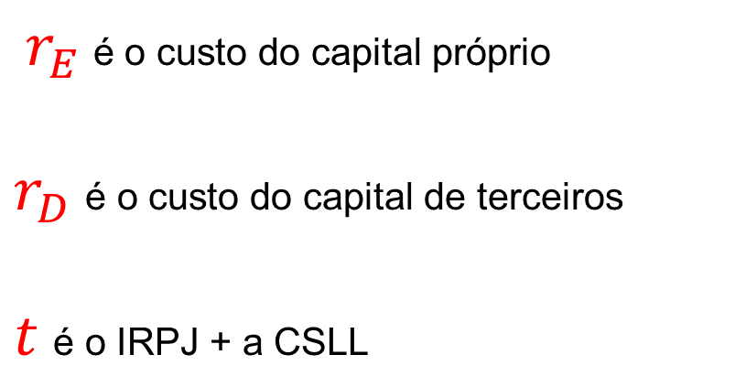
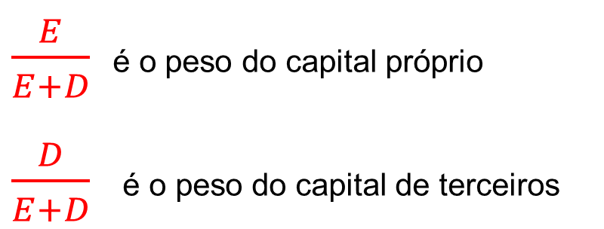

Capacitação para o desenvolvimento e gerenciamento de projetos, incluindo a elaboração de estudos de viabilidade técnica, econômica e ambiental. Modelagem econômico-financeira
WACC
MODELO
$$\frac{E}{(E+D)} ∗Re+ \frac{D}{\left(E+D\right)} ∗Rd ∗(1−t)$$
$r_{E}$ é o custo do capital próprio
$r_{D}$é o custo do capital de terceiros
$t$é o IRPJ + a CSLL
$\frac{E}{E+D}$é o peso do capital próprio
$\frac{D}{E+D}$ é o peso do capital de terceiros
Fonte: Nota Técnica nº 182/2018/GPO/SOG SEI 0646414

Slide 106


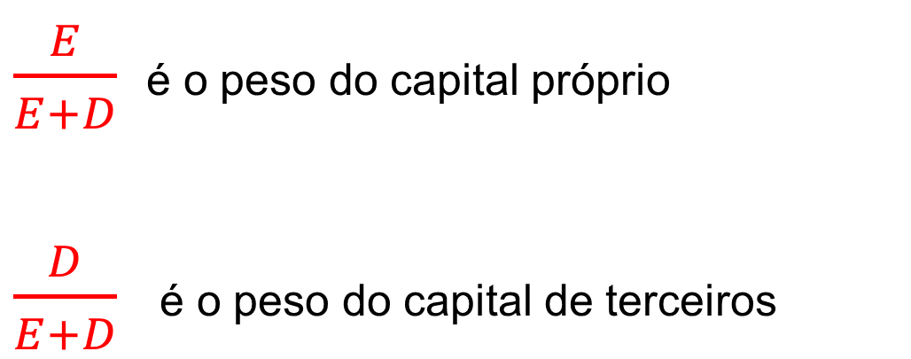
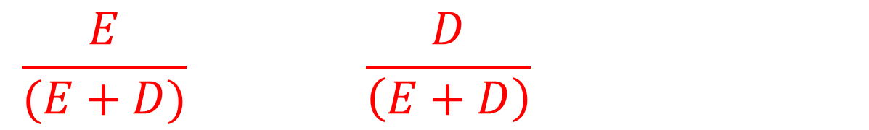
Capacitação para o desenvolvimento e gerenciamento de projetos, incluindo a elaboração de estudos de viabilidade técnica, econômica e ambiental. Modelagem econômico-financeira
WACC
MODELO
$$\frac{E}{(E+D)} ∗Re+ \frac{D}{\left(E+D\right)} ∗Rd ∗(1−t)$$
$\frac{E}{E+D}$é o peso do capital próprio
$\frac{D}{E+D}$ é o peso do capital de terceiros
Fonte: https://www.google.com/search?q=banco+dinheiro&tbm=isch&ved=2ahUKEwivwvKFlYvxAhX8s5UCHfjgAf0Q2-cCegQIABAA&oq=banco+di&gs_lcp=CgNpbWcQARgBMgIIADIECAAQQzICCAAyAggAMgIIADICCAAyAggAMgIIADICCAAyAggAOgcIABCxAxBDOgUIABCxA1DSBFiLFGC_HWgCcAB4AIAB8gOIAfwNkgEHMi0yLjAuM5gBAKABAaoBC2d3cy13aXotaW1nwAEB&sclient=img&ei=MQbBYO_lDfzn1sQP-MGH6A8&bih=1777&biw=1080&rlz=1C1GCEU_enBR912BR912#imgrc=wjVTjtgEQtEKbM e https://www.intelligentim.com/from-the-desk-of-warren-buffet

Slide 107

Capacitação para o desenvolvimento e gerenciamento de projetos, incluindo a elaboração de estudos de viabilidade técnica, econômica e ambiental. Modelagem econômico-financeira
WACC
MODELO
$$\frac{E}{(E+D)} ∗Re+ \frac{D}{\left(E+D\right)} ∗Rd ∗(1−t)$$
O capital de terceiros é um recurso que gera dívidas, que deverão ser pagas para as instituições financeiras terceirizadas, mas proporcionam um valor que está além das possibilidades financeiras momentâneas das empresas (fazendo-a crescer mais rápido, mas com mais dívidas)
Fonte: https://weel.com.br/blog/capital-proprio-e-capital-de-terceiros-o-que-sao-e-qual-e-a-melhor-opcao-para-o-seu-negocio#:~:text=O%20capital%20de%20terceiros%20%C3%A9,%2C%20mas%20com%20mais%20d%C3%ADvidas).

Slide 108

Capacitação para o desenvolvimento e gerenciamento de projetos, incluindo a elaboração de estudos de viabilidade técnica, econômica e ambiental. Modelagem econômico-financeira
WACC
MODELO
$$\frac{E}{(E+D)} ∗Re+ \frac{D}{\left(E+D\right)} ∗Rd ∗(1−t)$$
O Capital Próprio é a diferença de tudo o que a empresa possui (capital ativo) e deve a terceiros (capital passivo), ou seja, é o valor líquido do patrimônio de uma empresa.
Fonte: https://blog.softensistemas.com.br/capital-proprio-saiba-o-que-e/

Slide 109
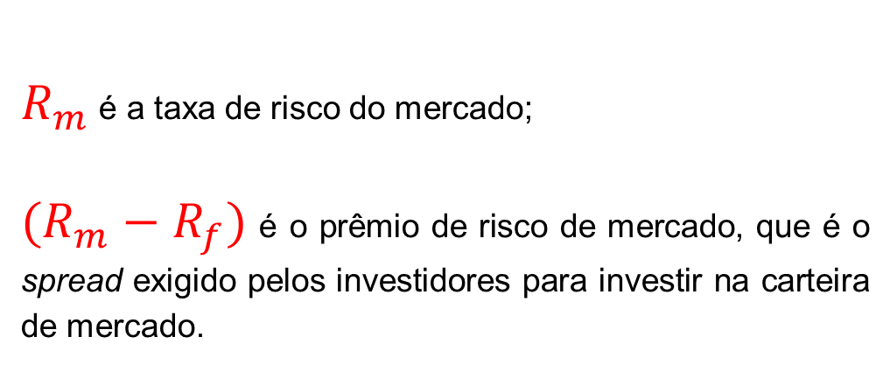
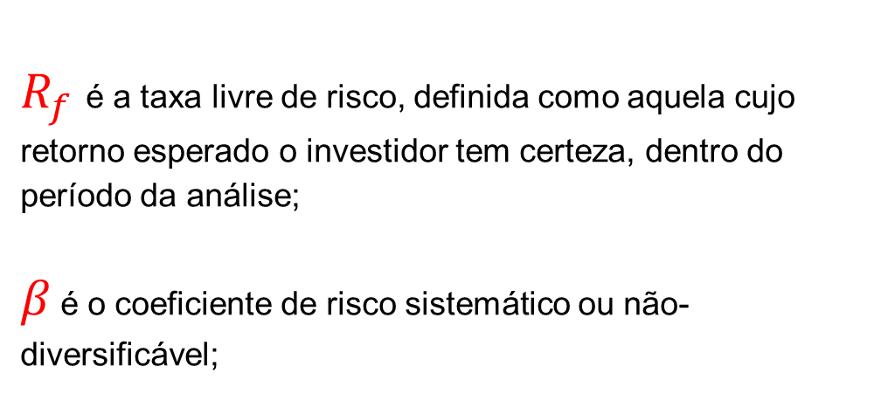
Capacitação para o desenvolvimento e gerenciamento de projetos, incluindo a elaboração de estudos de viabilidade técnica, econômica e ambiental. Modelagem econômico-financeira
CAPM
MODELO
Capital Asset Pricing Model - CAPM
$$Re=Rf+β (Rm−Rf)$$
$R_{f}$é a taxa livre de risco, definida como aquela cujo retorno esperado o investidor tem certeza, dentro do período da análise;
$β$é o coeficiente de risco sistemático ou não-diversificável;
$R_{m}$ é a taxa de risco do mercado;
$(R_{m}−R_{f})$é o prêmio de risco de mercado, que é o spread exigido pelos investidores para investir na carteira de mercado.
Fonte: Nota Técnica nº 182/2018/GPO/SOG SEI 0646414

Slide 110
Capacitação para o desenvolvimento e gerenciamento de projetos, incluindo a elaboração de estudos de viabilidade técnica, econômica e ambiental. Modelagem econômico-financeira
CAPM
MODELO
Capital Asset Pricing Model - CAPM
$$Re=Rf+β (Rm−Rf)$$
O índice beta é definido como a sensibilidade de um ativo em relação aos movimentos do mercado. Ele é baseado no conceito de risco sistemático, indicando a relação entre o retorno de um ativo e o retorno do mercado;
O risco sistemático demonstra os acontecimentos que afetam o mercado como um todo.
Fonte: https://comoinvestir.thecap.com.br/o-que-e-indice-beta-de-acoes-calcular/

Slide 111
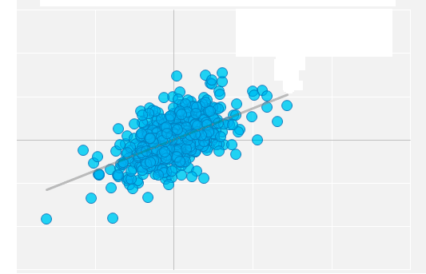
Capacitação para o desenvolvimento e gerenciamento de projetos, incluindo a elaboração de estudos de viabilidade técnica, econômica e ambiental. Modelagem econômico-financeira
BETA
ÍNDICE
Fonte: https://hcinvestimentos.com/2011/12/20/indice-beta/

Slide 112
Capacitação para o desenvolvimento e gerenciamento de projetos, incluindo a elaboração de estudos de viabilidade técnica, econômica e ambiental. Modelagem econômico-financeira
BETA
ÍNDICE
Beta | Indicador
Beta alto | >1
Beta neutro | =1
Beta baixo | <1
Fonte: https://hcinvestimentos.com/2011/12/20/indice-beta/

Slide 113
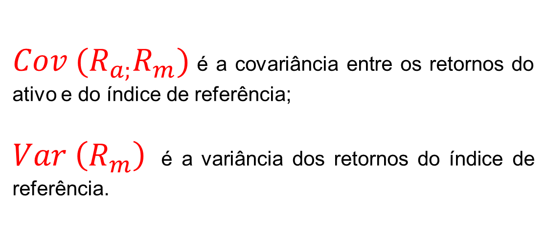

Capacitação para o desenvolvimento e gerenciamento de projetos, incluindo a elaboração de estudos de viabilidade técnica, econômica e ambiental. Modelagem econômico-financeira
BETA
ÍNDICE
$$β_{a}=\frac{Cov(R_{a},R_{m})}{Var(R_{m})}$$
${Cov (R}_{a;}R_{m})$é a covariância entre os retornos do ativo e do índice de referência;
$Var \left(R_{m}\right)$ é a variância dos retornos do índice de referência.
Fonte: https://hcinvestimentos.com/2011/12/20/indice-beta/

Slide 114


Capacitação para o desenvolvimento e gerenciamento de projetos, incluindo a elaboração de estudos de viabilidade técnica, econômica e ambiental. Modelagem econômico-financeira
WACC
MODELO
$$β_{a}=\frac{Cov(R_{a},R_{m})}{Var(R_{m})}$$
$$Re=Rf+β (Rm−Rf)$$
$$\frac{E}{(E+D)} ∗Re+ \frac{D}{\left(E+D\right)} ∗Rd ∗(1−t)$$

Slide 115



Capacitação para o desenvolvimento e gerenciamento de projetos, incluindo a elaboração de estudos de viabilidade técnica, econômica e ambiental. Modelagem econômico-financeira
WACC
MODELO
$$β_{a}=\frac{Cov(R_{a},R_{m})}{Var(R_{m})}$$
Ra | http://ri.santosbrasil.com.br/
Rm | http://www.b3.com.br/pt_br/market-data-e-indices/indices/indices-amplos/indice-ibovespa-ibovespa-estatisticas-historicas.htm
Rf | https://www3.bcb.gov.br/sgspub/localizarseries/localizarSeries.do?method=prepararTelaLocalizarSeries
E | http://ri.santosbrasil.com.br/
D | http://ri.santosbrasil.com.br/
Rd | https://www.bndes.gov.br/wps/portal/site/home/financiamento/guia/taxa-de-juros
$$Re=Rf+β (Rm−Rf)$$
$$\frac{E}{(E+D)} ∗Re+ \frac{D}{\left(E+D\right)} ∗Rd ∗(1−t)$$

Slide 116
Capacitação para o desenvolvimento e gerenciamento de projetos, incluindo a elaboração de estudos de viabilidade técnica, econômica e ambiental. Modelagem econômico-financeira
WACC
MODELO
Período | Ra/ROE | Rm/IBOV | Rf/Selic | E | D
2012 | 19,70% | 7,40% | 7,25% | 62,59% | 37,41%
2013 | 17,60% | -15,50% | 10,00% | 65,62% | 34,38%
2014 | 6,40% | -2,91% | 11,75% | 66,10% | 33,90%
2015 | -1,30% | -13,31% | 14,25% | 69,72% | 30,28%
2016 | -1,40% | 38,93% | 13,75% | 73,35% | 26,65%
2017 | -0,40% | 26,86% | 7,00% | 48,14% | 51,86%
2018 | 0,20% | 15,03% | 6,50% | 46,92% | 53,08%
2019 | 1,10% | 31,58% | 4,50% | 42,31% | 57,69%
2020 | -0,90% | 2,92% | 2,00% | 49,59% | 50,41%
$$β_{a}=\frac{Cov(R_{a},R_{m})}{Var(R_{m})}$$
$$Re=Rf+β (Rm−Rf)$$
$$\frac{E}{(E+D)} ∗Re+ \frac{D}{\left(E+D\right)} ∗Rd ∗(1−t)$$

Slide 117
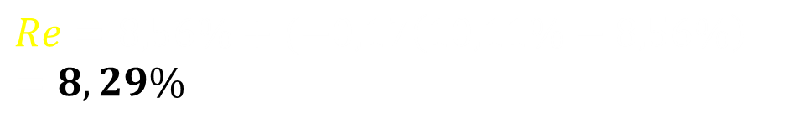





Capacitação para o desenvolvimento e gerenciamento de projetos, incluindo a elaboração de estudos de viabilidade técnica, econômica e ambiental. Modelagem econômico-financeira
WACC
MODELO
$$β_{a}=\frac{Cov(R_{a},R_{m})}{Var(R_{m})}$$
$β_{a}=\frac{−0,64\%}{3,79\%}$= - 0,17
$$Re=Rf+β (Rm−Rf)$$
$$Re=8,56\%+(−0,17\left(10,11\%−8,56\%\right)=8,29\%$$
$$\frac{E}{(E+D)} ∗Re+ \frac{D}{\left(E+D\right)} ∗Rd ∗(1−t)$$
$$58,26\% ∗8,29\%+41,74\%∗12,35\% ∗\left(1−34\%\right)=8,23\%$$

Slide 118
Capacitação para o desenvolvimento e gerenciamento de projetos, incluindo a elaboração de estudos de viabilidade técnica, econômica e ambiental. Modelagem econômico-financeira
Res.
3.220/14
Instituição do modelo de fluxo de caixa descontado para processo de reequilíbrio
O processo de recomposição do equilíbrio econômico-financeiro deverá:
neutralizar os impactos negativos ou positivos gerados especificamente pelo evento que ensejou a recomposição ou tornar nulo o Valor Presente Líquido – VPL do fluxo de caixa marginal projetado;
considerar os dispêndios e receitas marginais; e
aplicar a taxa de desconto definida pela Antaq – se outra não houver sido definida no contrato de arrendamento
Fonte: https://www.abtp.org.br/upfiles/legislacao/Resolucao-Antaq-3220-de-2014.pdf

Slide 119
Capacitação para o desenvolvimento e gerenciamento de projetos, incluindo a elaboração de estudos de viabilidade técnica, econômica e ambiental. Modelagem econômico-financeira
É o fluxo de caixa projetado em razão do evento que ensejou a recomposição do equilíbrio econômico-financeiro do contrato do arrendamento, considerando os fluxos dos dispêndios e receitas marginais, conforme modelo:
FCMarginal
3.220/14
Lucro Operacional (EBIT)
+ | Depreciações e Amortizações
- | Impostos (IR e CSLL)
+/- | Variações de Capital de Giro
- | Investimentos no empreendimento
(Nota Técnica nº 7/2014/GRP/SPO/ANTAQ/SEP)
Fonte: https://www.abtp.org.br/upfiles/legislacao/Resolucao-Antaq-3220-de-2014.pdf

Slide 120
Capacitação para o desenvolvimento e gerenciamento de projetos, incluindo a elaboração de estudos de viabilidade técnica, econômica e ambiental. Modelagem econômico-financeira
FC
Marginal
x
É a mudança nos resultados contratuais advindos da alteração da alocação de riscos, obrigações e retornos do empreendimento
Impacto marginal
Contrato
Fonte: http://web.antaq.gov.br/portalv3/pdf/NotasTecnicas/NotaTecnica072014.pdf

Slide 121
Capacitação para o desenvolvimento e gerenciamento de projetos, incluindo a elaboração de estudos de viabilidade técnica, econômica e ambiental. Modelagem econômico-financeira
Formando
DRE
RECEITA OPERACIONAL BRUTA
Prestação de serviços
(-) DEDUÇÕES DA RECEITA BRUTA
Impostos sobre vendas (ISS/PIS/COFINS)
(=) RECEITA OPERACIONAL LÍQUIDA
(-) DESPESAS OPERACIONAIS
Despesas com vendas
Despesas administrativas
OUTRAS DESPESAS/ RECEITAS
Vendas de itens do ativo imobilizado
(-) Custo de itens do ativo imobilizado
(=) LAJIDA
(-) IR/CSLL
(+) Depreciações/ amortizações
(+-) Variações do capital de giro
(-) Investimentos
(=) RESULTADO LÍQUIDO DO EXERCÍCIO
Movimentação x preço = ROB
C
P
C
2
6
A projeção do fluxo de carga, representativo das expectativas da demanda que se pretende atender, deve estar fundamentada em análises de mercado e informações de fontes reconhecidas e idôneas, compreendendo a projeção futura dos cenários: intermediário, otimista e pessimista.
PNLP; Plano Mestre; outros EVTEA’s;
órgãos setoriais; PIB; previsões macro
Fonte Http://web.antaq.gov.br/portalv3/pdf/NotasTecnicas/NotaTecnica072014.pdf e http://portal.antaq.gov.br/wp-content/uploads/2019/10/Manual_de_Analise_de_EVETA_GPO_out_19.pdf

Slide 122

Capacitação para o desenvolvimento e gerenciamento de projetos, incluindo a elaboração de estudos de viabilidade técnica, econômica e ambiental. Modelagem econômico-financeira
Movimentação
ROB
C
P
C
2
6
Demanda macro
Intermediário/ Otimista/ Pessimista
PNLP; Plano Mestre; outros EVTEA’s;
órgãos setoriais; PIB; previsões macro
Demanda micro
Limitada
Fonte Http://web.antaq.gov.br/portalv3/pdf/NotasTecnicas/NotaTecnica072014.pdf e http://portal.antaq.gov.br/wp-content/uploads/2019/10/Manual_de_Analise_de_EVETA_GPO_out_19.pdf

Slide 123
Capacitação para o desenvolvimento e gerenciamento de projetos, incluindo a elaboração de estudos de viabilidade técnica, econômica e ambiental. Modelagem econômico-financeira
Movimentação
ROB
Intermediário/ Otimista/ Pessimista
PNLP; Plano Mestre; outros EVTEA’s;
órgãos setoriais; PIB; previsões macro
Fonte Http://web.antaq.gov.br/portalv3/pdf/NotasTecnicas/NotaTecnica072014.pdf e http://portal.antaq.gov.br/wp-content/uploads/2019/10/Manual_de_Analise_de_EVETA_GPO_out_19.pdf

Slide 124
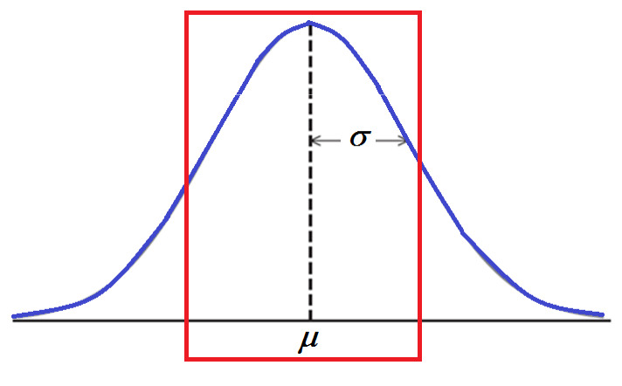
Capacitação para o desenvolvimento e gerenciamento de projetos, incluindo a elaboração de estudos de viabilidade técnica, econômica e ambiental. Modelagem econômico-financeira
Movimentação
MME
Passo 1 - Calcular o desvio padrão de todo o universo amostral da demanda para os três cenários, no período analisado;
Passo 2 - Calcular a média aritmética simples dos valores de todo o universo amostral da demanda para os três cenários, no período analisado;
Passo 3 - Calcular o percentual do desvio padrão do “passo 1” em relação à média do “passo 2”, cujo resultado será o fator alpha (α);
Passo 4 – Poderá ser aplicado um fator alpha limitador, a depender do caso, se o desvio padrão calculado for significativo (sugere-se, a princípio, o fator limitador de 25%);
Passo 5 - Aplicar o fator alpha (α) sobre o todos os anos do fluxo da movimentação do cenário base, reduzindo-os; isto definirá o parâmetro da MME.
Intermediário/ Otimista/ Pessimista
Fonte Http://web.antaq.gov.br/portalv3/pdf/NotasTecnicas/NotaTecnica072014.pdf e http://portal.antaq.gov.br/wp-content/uploads/2019/10/Manual_de_Analise_de_EVETA_GPO_out_19.pdf

Slide 125
Capacitação para o desenvolvimento e gerenciamento de projetos, incluindo a elaboração de estudos de viabilidade técnica, econômica e ambiental. Modelagem econômico-financeira
Formando
DRE
RECEITA OPERACIONAL BRUTA
Prestação de serviços
(-) DEDUÇÕES DA RECEITA BRUTA
Impostos sobre vendas (ISS/PIS/COFINS)
(=) RECEITA OPERACIONAL LÍQUIDA
(-) DESPESAS OPERACIONAIS
Despesas com vendas
Despesas administrativas
OUTRAS DESPESAS/ RECEITAS
Vendas de itens do ativo imobilizado
(-) Custo de itens do ativo imobilizado
(=) LAJIDA
(-) IR/CSLL
(+) Depreciações/ amortizações
(+-) Variações do capital de giro
(-) Investimentos
(=) RESULTADO LÍQUIDO DO EXERCÍCIO
Movimentação x preço = ROB
C
P
C
2
6
A definição do(s) preço(s) unitário(s) deverá considerar os preços praticados em áreas portuárias que possam servir como alternativa a movimentação da carga do projeto; o tipo de carga, infraestrutura utilizada e serviço agregado à carga; os parâmetros apresentados para o projeto; o balanceamento entre oferta e demanda, ao longo do tempo, do mercado onde a arrendatária está localizada; e, para arrendamentos já em andamento, os preços recentemente praticados pela arrendatária.
Fonte Http://web.antaq.gov.br/portalv3/pdf/NotasTecnicas/NotaTecnica072014.pdf e http://portal.antaq.gov.br/wp-content/uploads/2019/10/Manual_de_Analise_de_EVETA_GPO_out_19.pdf

Slide 126
Capacitação para o desenvolvimento e gerenciamento de projetos, incluindo a elaboração de estudos de viabilidade técnica, econômica e ambiental. Modelagem econômico-financeira
Pausa
Parênteses
Fonte: https://acesuzano.com.br/ace-suzano-e-sebrae-aqui-abrem-inscricoes-para-oficina-ganhe-mercado/boneco-confuso/

Slide 127
Capacitação para o desenvolvimento e gerenciamento de projetos, incluindo a elaboração de estudos de viabilidade técnica, econômica e ambiental. Modelagem econômico-financeira
Yardstick regulation
Nivelando
É uma forma de regulação que procura reduzir as assimetrias de informação existentes e estimular maior eficiência econômica por meio do benchmarking setorial de firmas congêneres.
Regulação por comparação do mercado.
Conhecimento
Fonte https://web.bndes.gov.br/bib/jspui/bitstream/1408/9699/1/Td-64%20Mecanismos%20de%20regula%C3%A7%C3%A3o%20tarifaria%20do%20setor%20eletrico%20%20a%20experiencia%20internacional%20e%20o%20caso%20brasileiro._P.pdf

Slide 128
Capacitação para o desenvolvimento e gerenciamento de projetos, incluindo a elaboração de estudos de viabilidade técnica, econômica e ambiental. Modelagem econômico-financeira
Formando
DRE
RECEITA OPERACIONAL BRUTA
Prestação de serviços
(-) DEDUÇÕES DA RECEITA BRUTA
Impostos sobre vendas (ISS/PIS/COFINS)
(=) RECEITA OPERACIONAL LÍQUIDA
(-) DESPESAS OPERACIONAIS
Despesas com vendas
Despesas administrativas
OUTRAS DESPESAS/ RECEITAS
Vendas de itens do ativo imobilizado
(-) Custo de itens do ativo imobilizado
(=) LAJIDA
(-) IR/CSLL
(+) Depreciações/ amortizações
(+-) Variações do capital de giro
(-) Investimentos
(=) RESULTADO LÍQUIDO DO EXERCÍCIO
ISS/PIS/COFINS
Rubrica | Alíquota | Fonte
ISS | 5,00% | https://www.santos.sp.gov.br/static/files_www/Donwloads/ctm_2021.pdf
PIS | 1,65% | http://www.normaslegais.com.br/legislacao/tributario/lei10637.htm
COFINS | 7,60% | http://www.normaslegais.com.br/legislacao/tributario/lei10833.htm
(-) PIS | 1,65% | Recuperação de créditos sobre as rubricas: arrendamento, água, energia, manutenções, depreciações
(-) COFINS | 7,60%
Fonte Http://web.antaq.gov.br/portalv3/pdf/NotasTecnicas/NotaTecnica072014.pdf

Slide 129
Capacitação para o desenvolvimento e gerenciamento de projetos, incluindo a elaboração de estudos de viabilidade técnica, econômica e ambiental. Modelagem econômico-financeira
Formando
DRE
RECEITA OPERACIONAL BRUTA
Prestação de serviços
(-) DEDUÇÕES DA RECEITA BRUTA
Impostos sobre vendas (ISS/PIS/COFINS)
(=) RECEITA OPERACIONAL LÍQUIDA
(-) DESPESAS OPERACIONAIS
Despesas com vendas
Despesas administrativas
OUTRAS DESPESAS/ RECEITAS
Vendas de itens do ativo imobilizado
(-) Custo de itens do ativo imobilizado
(=) LAJIDA
(-) IR/CSLL
(+) Depreciações/ amortizações
(+-) Variações do capital de giro
(-) Investimentos
(=) RESULTADO LÍQUIDO DO EXERCÍCIO
DESPESAS OPERACIONAIS
Rubrica
Pessoal | Combustíveis
Manutenções | Energia elétrica
Seguros | Água
Transportes | Material EPI
Fonte Http://web.antaq.gov.br/portalv3/pdf/NotasTecnicas/NotaTecnica072014.pdf

Slide 130
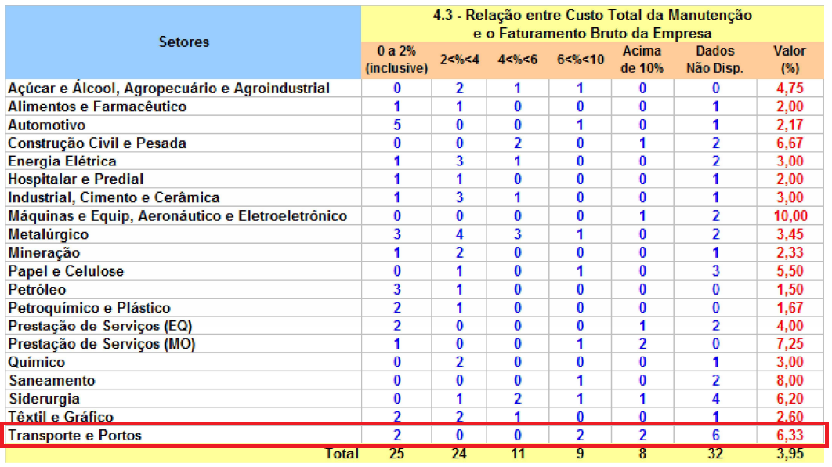
Capacitação para o desenvolvimento e gerenciamento de projetos, incluindo a elaboração de estudos de viabilidade técnica, econômica e ambiental. Modelagem econômico-financeira
Formando
DRE
RECEITA OPERACIONAL BRUTA
Prestação de serviços
(-) DEDUÇÕES DA RECEITA BRUTA
Impostos sobre vendas (ISS/PIS/COFINS)
(=) RECEITA OPERACIONAL LÍQUIDA
(-) DESPESAS OPERACIONAIS
Despesas com vendas
Despesas administrativas
OUTRAS DESPESAS/ RECEITAS
Vendas de itens do ativo imobilizado
(-) Custo de itens do ativo imobilizado
(=) LAJIDA
(-) IR/CSLL
(+) Depreciações/ amortizações
(+-) Variações do capital de giro
(-) Investimentos
(=) RESULTADO LÍQUIDO DO EXERCÍCIO
Custo de itens do ativo imobilizado

Slide 131
Capacitação para o desenvolvimento e gerenciamento de projetos, incluindo a elaboração de estudos de viabilidade técnica, econômica e ambiental. Modelagem econômico-financeira
Formando
DRE
RECEITA OPERACIONAL BRUTA
Prestação de serviços
(-) DEDUÇÕES DA RECEITA BRUTA
Impostos sobre vendas (ISS/PIS/COFINS)
(=) RECEITA OPERACIONAL LÍQUIDA
(-) DESPESAS OPERACIONAIS
Despesas com vendas
Despesas administrativas
OUTRAS DESPESAS/ RECEITAS
Vendas de itens do ativo imobilizado
(-) Custo de itens do ativo imobilizado
(=) LAJIDA
(-) IR/CSLL
(+) Depreciações/ amortizações
(+-) Variações do capital de giro
(-) Investimentos
(=) RESULTADO LÍQUIDO DO EXERCÍCIO
IR/CSLL
Rubrica | % sobre lucro | Fonte
IRPJ | 15% até R$ 20.000/mês; 25% acima de R$ 20.000/mês. | http://normas.receita.fazenda.gov.br/sijut2consulta/link.action?visao=anotado&idAto=81268
CSLL | 9%
Fonte Http://web.antaq.gov.br/portalv3/pdf/NotasTecnicas/NotaTecnica072014.pdf

Slide 132
Capacitação para o desenvolvimento e gerenciamento de projetos, incluindo a elaboração de estudos de viabilidade técnica, econômica e ambiental. Modelagem econômico-financeira
Pausa
Parênteses
Fonte: https://acesuzano.com.br/ace-suzano-e-sebrae-aqui-abrem-inscricoes-para-oficina-ganhe-mercado/boneco-confuso/

Slide 133
Capacitação para o desenvolvimento e gerenciamento de projetos, incluindo a elaboração de estudos de viabilidade técnica, econômica e ambiental. Modelagem econômico-financeira
Lucro real x lucro presumido
Nivelando
Diz-se lucro presumido quando há uma margem de lucro pré-fixada por lei como base para o IRPJ e a CSSL, com faturamento limitado em R$ 78 milhões;
No lucro real não há margem pré-fixada, tampouco faturamento; é o realmente realizado.
Conhecimento
Fonte https://www.apoiojundiai.com.br/capa.asp?infoid=4198

Slide 134
Capacitação para o desenvolvimento e gerenciamento de projetos, incluindo a elaboração de estudos de viabilidade técnica, econômica e ambiental. Modelagem econômico-financeira
Formando
DRE
RECEITA OPERACIONAL BRUTA
Prestação de serviços
(-) DEDUÇÕES DA RECEITA BRUTA
Impostos sobre vendas (ISS/PIS/COFINS)
(=) RECEITA OPERACIONAL LÍQUIDA
(-) DESPESAS OPERACIONAIS
Despesas com vendas
Despesas administrativas
OUTRAS DESPESAS/ RECEITAS
Vendas de itens do ativo imobilizado
(-) Custo de itens do ativo imobilizado
(=) LAJIDA
(-) IR/CSLL
(+) Depreciações/ amortizações
(+-) Variações do capital de giro
(-) Investimentos
(=) RESULTADO LÍQUIDO DO EXERCÍCIO
Depreciações/ amortizações
Método
Linear | Horas de trabalho
Soma dos dígitos | Unidades produzidas
Fonte Http://web.antaq.gov.br/portalv3/pdf/NotasTecnicas/NotaTecnica072014.pdf

Slide 135
Capacitação para o desenvolvimento e gerenciamento de projetos, incluindo a elaboração de estudos de viabilidade técnica, econômica e ambiental. Modelagem econômico-financeira
Pausa
Parênteses
Fonte: https://acesuzano.com.br/ace-suzano-e-sebrae-aqui-abrem-inscricoes-para-oficina-ganhe-mercado/boneco-confuso/

Slide 136
Capacitação para o desenvolvimento e gerenciamento de projetos, incluindo a elaboração de estudos de viabilidade técnica, econômica e ambiental. Modelagem econômico-financeira
Depreciação linear
Nivelando
Ele define que a desvalorização ocorre de forma regular ao longo da vida útil do bem.
DA = (VN – VR) / N
DA = Depreciação Anual
VN = Valor Novo (ou VI ou V0, valor inicial)
VR = Valor Residual ou de sucata
N = Vida útil em Número de anos
Conhecimento
http://normas.receita.fazenda.gov.br/sijut2consulta/anexoOutros.action?idArquivoBinario=36085
Fonte https://www.capitalresearch.com.br/blog/investimentos/calculo-de-depreciacao/

Slide 137
Capacitação para o desenvolvimento e gerenciamento de projetos, incluindo a elaboração de estudos de viabilidade técnica, econômica e ambiental. Modelagem econômico-financeira
Formando
DRE
RECEITA OPERACIONAL BRUTA
Prestação de serviços
(-) DEDUÇÕES DA RECEITA BRUTA
Impostos sobre vendas (ISS/PIS/COFINS)
(=) RECEITA OPERACIONAL LÍQUIDA
(-) DESPESAS OPERACIONAIS
Despesas com vendas
Despesas administrativas
OUTRAS DESPESAS/ RECEITAS
Vendas de itens do ativo imobilizado
(-) Custo de itens do ativo imobilizado
(=) LAJIDA
(-) IR/CSLL
(+) Depreciações/ amortizações
(+-) Variações do capital de giro
(-) Investimentos
(=) RESULTADO LÍQUIDO DO EXERCÍCIO
Variações do capital de giro
Grupo de contas | Conta | Prazo | % | Rubrica
Ativo | Contas a receber | 15 | 4,11% | Receita bruta
 | Estoques | 5 | 1,37%
 | Impostos a recuperar | 15 | 4,11%
Passivo | Contas a pagar | 15 | 4,11% | Despesas (–) depreciação
 | Impostos a pagar | 15 | 4,11%
Fonte http://portal.antaq.gov.br/wp-content/uploads/2019/10/Manual_de_Analise_de_EVETA_GPO_out_19.pdf

Slide 138
Capacitação para o desenvolvimento e gerenciamento de projetos, incluindo a elaboração de estudos de viabilidade técnica, econômica e ambiental. Modelagem econômico-financeira
Pausa
Parênteses
Fonte: https://acesuzano.com.br/ace-suzano-e-sebrae-aqui-abrem-inscricoes-para-oficina-ganhe-mercado/boneco-confuso/

Slide 139
Capacitação para o desenvolvimento e gerenciamento de projetos, incluindo a elaboração de estudos de viabilidade técnica, econômica e ambiental. Modelagem econômico-financeira
Capital
Giro
A Necessidade de Capital de Giro (NCG) é o valor mínimo que uma empresa precisa ter de dinheiro em seu caixa para garantir que sua operação não pare por falta de recursos, calculado por:
NCG = Ativo Circulante Operacional – Passivo Circulante Operacional
Circulante
(caixa)
Não circulante
(imobilizado)
Circulante (curto prazo)
Não circulante
(longo prazo)
Fonte https://www.treasy.com.br/blog/necessidade-de-capital-de-giro-ncg/#:~:text=A%20Necessidade%20de%20Capital%20de%20Giro%20(NCG)%20%C3%A9%20o%20valor,pare%20por%20falta%20de%20recursos.&text=Prazos%20M%C3%A9dios%20de%20Pagamento%3A%20%C3%A9,o%20pagamento%20efetivo%20ao%20fornecedor.

Slide 140
Capacitação para o desenvolvimento e gerenciamento de projetos, incluindo a elaboração de estudos de viabilidade técnica, econômica e ambiental. Modelagem econômico-financeira
Exemplo
VCG
SEG. DE GRANEIS VEGETAIS |  | 2017 | 2018 | 2019 | 2020 | 2021 | 2022 | 2023 | 2024 | 2025 | 2026
Contas a Receber | 11,4% | 3.521.845,87 | 3.693.434,37 | 3.873.442,25 | 4.062.287,62 | 3.968.174,62 | 3.968.174,62 | 3.968.174,62 | 3.968.174,62 | 3.968.174,62 | 3.968.174,62
Estoques | 3,6% | 1.110.548,23 | 1.164.655,45 | 1.221.417,57 | 1.280.966,43 | 1.251.289,65 | 1.251.289,65 | 1.251.289,65 | 1.251.289,65 | 1.251.289,65 | 1.251.289,65
Impostos a recuperar e Outros Ativos | 1,4% | 442.988,77 | 464.571,70 | 487.213,66 | 510.967,22 | 499.129,39 | 499.129,39 | 499.129,39 | 499.129,39 | 499.129,39 | 499.129,39
Fornecedores - Contas a pagar | -2,5% | (778.306,65) | (816.226,67) | (856.007,33) | (897.741,01) | (876.942,61) | (876.942,61) | (876.942,61) | (876.942,61) | (876.942,61) | (876.942,61)
Impostos a pagar e Outros Passivos | -1,2% | (381.462,55) | (400.047,86) | (419.545,09) | (439.999,55) | (429.805,86) | (429.805,86) | (429.805,86) | (429.805,86) | (429.805,86) | (429.805,86)
Capital de giro |  | 3.915.613,67 | 4.106.386,99 | 4.306.521,05 | 4.516.480,71 | 4.411.845,19 | 4.411.845,19 | 4.411.845,19 | 4.411.845,19 | 4.411.845,19 | 4.411.845,19
Variação da NGC |  | (3.915.613,67) | (190.773,33) | (200.134,06) | (209.959,66) | 104.635,51 | - | - | - | - | -
NCG negativo: a empresa tem um déficit em seu capital de giro, significando que parte do seu Capital de Giro vem de recursos de terceiros, o que pode levar a despesas com pagamento de juros por este capital e em alguns casos, demonstrar um quadro de risco associado ao negócio.
NCG positivo: a empresa está com superávit de capital de giro, não necessitando recorrer a bancos ou outras fontes de recursos.
Fonte Processo Antaq 50300.000414/2016-06 e https://www.treasy.com.br/blog/necessidade-de-capital-de-giro-ncg/

Slide 141
Capacitação para o desenvolvimento e gerenciamento de projetos, incluindo a elaboração de estudos de viabilidade técnica, econômica e ambiental. Modelagem econômico-financeira
Exemplo
VCG
Fonte Processo Antaq 50300.000414/2016-06

Slide 142
Capacitação para o desenvolvimento e gerenciamento de projetos, incluindo a elaboração de estudos de viabilidade técnica, econômica e ambiental. Modelagem econômico-financeira
Formando
DRE
RECEITA OPERACIONAL BRUTA
Prestação de serviços
(-) DEDUÇÕES DA RECEITA BRUTA
Impostos sobre vendas (ISS/PIS/COFINS)
(=) RECEITA OPERACIONAL LÍQUIDA
(-) DESPESAS OPERACIONAIS
Despesas com vendas
Despesas administrativas
OUTRAS DESPESAS/ RECEITAS
Vendas de itens do ativo imobilizado
(-) Custo de itens do ativo imobilizado
(=) LAJIDA
(-) IR/CSLL
(+) Depreciações/ amortizações
(+-) Variações do capital de giro
(-) Investimentos
(=) RESULTADO LÍQUIDO DO EXERCÍCIO
Investimentos
O estudo deve contemplar os investimentos necessários para a movimentação e armazenagem dos fluxos de cargas previstos para o projeto.
A análise dos investimentos tem por objetivo, sobretudo, analisar pertinência dos valores e sua adequação física.
Outros EVTEA’s; SicPort;
Propostas comerciais; Estudos da EPL
Fonte Http://web.antaq.gov.br/portalv3/pdf/NotasTecnicas/NotaTecnica072014.pdf

Slide 143
Capacitação para o desenvolvimento e gerenciamento de projetos, incluindo a elaboração de estudos de viabilidade técnica, econômica e ambiental. Modelagem econômico-financeira
Análise do equilíbrio
O contexto institucional
Praticando
Fatores de
desequilíbrio
Equilíbrio
O modelo do
fluxo de caixa
Metodologia do
cálculo
do reequilíbrio
Estudos de caso

Slide 144
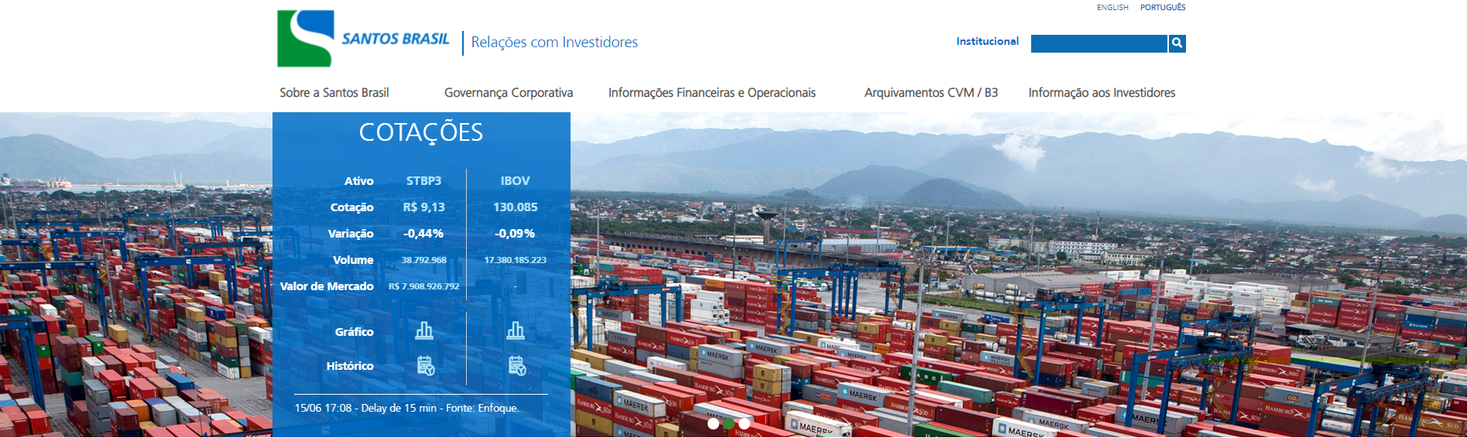
Capacitação para o desenvolvimento e gerenciamento de projetos, incluindo a elaboração de estudos de viabilidade técnica, econômica e ambiental. Modelagem econômico-financeira
Data-base: 2018
Data focal: 2019
Prorrogação + 10 anos
(Hipotético, sem nenhum valor real, apenas ilustrativo)
Fonte http://ri.santosbrasil.com.br/

Slide 145
Capacitação para o desenvolvimento e gerenciamento de projetos, incluindo a elaboração de estudos de viabilidade técnica, econômica e ambiental. Modelagem econômico-financeira
Estudo
Caso

Slide 146



Capacitação para o desenvolvimento e gerenciamento de projetos, incluindo a elaboração de estudos de viabilidade técnica, econômica e ambiental. Modelagem econômico-financeira
Estudo
Caso
$\frac{E}{(E+D)} ∗Re+ \frac{D}{\left(E+D\right)} ∗Rd ∗\left(1−t\right)=8,23\%$
VP = capital + $\sum_{t=1}^{N}{\frac{F_{t}}{{(1+i)}^{t}}}=16,65\%$
$V_{PL}$=$\sum_{n=1}^{n=N}{\frac{{Fc}_{t}}{{(1+i)}^{n}}=101.449.346}$

Slide 147
Capacitação para o desenvolvimento e gerenciamento de projetos, incluindo a elaboração de estudos de viabilidade técnica, econômica e ambiental. Modelagem econômico-financeira
Estudo
Caso

Slide 148



Capacitação para o desenvolvimento e gerenciamento de projetos, incluindo a elaboração de estudos de viabilidade técnica, econômica e ambiental. Modelagem econômico-financeira
Estudo
Caso
$\frac{E}{(E+D)} ∗Re+ \frac{D}{\left(E+D\right)} ∗Rd ∗\left(1−t\right)=9,92\%$
VP = capital + $\sum_{t=1}^{N}{\frac{F_{t}}{{(1+i)}^{t}}}=8,23\%$
$V_{PL}$=$\sum_{n=1}^{n=N}{\frac{{Fc}_{t}}{{(1+i)}^{n}}=0,00}$

Slide 149

Capacitação para o desenvolvimento e gerenciamento de projetos, incluindo a elaboração de estudos de viabilidade técnica, econômica e ambiental. Modelagem econômico-financeira
Há outra forma de valorar a área do arrendamento
portuário?
Fonte: https://www.istockphoto.com/br/foto/pensativo-empres%C3%A1rio-com-ponto-de-interroga%C3%A7%C3%A3o-gm480169007-36474190

Slide 150

Capacitação para o desenvolvimento e gerenciamento de projetos, incluindo a elaboração de estudos de viabilidade técnica, econômica e ambiental. Modelagem econômico-financeira
Renildo Barros
https://www.colegioliberdadeobjetivo.com.br/obrigado

